Slide 1
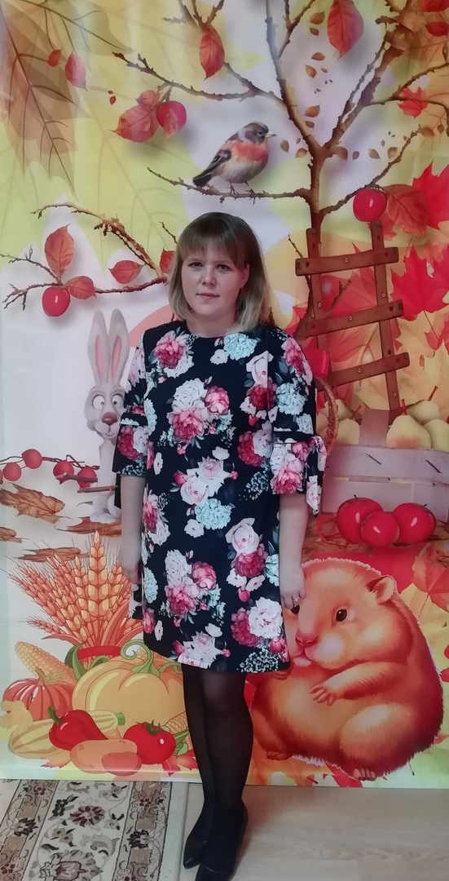
Администрация городского округа Саранск Департамент по социальной политике городского округа Саранск Управление образования городского округа Саранск
Портфолио
Катковой Дарьи Владимировны, воспитателя МАДОУ «Детский сад»
Профессиональное образование: высшее, МГПИ им. М.Е. Евсевьева.
Специальность: «Олигофренопедагогика с дополнительной специальностью «Логопедия»
Квалификация: Учитель – олигофренопедагог, учитель – логопед.
Диплом: КТ № 31429
Дата выдачи: 29 июня 2013 г.
Переподготовка: 2014г., воспитатель.
Общий трудовой стаж: 8 лет, 5 месяцев.
Стаж педагогической работы (по специальности): 8 лет 5 месяцев
Наличие квалификационной категории: первая
Дата последней аттестации: № 313 от 26.03.2019г.

Slide 2
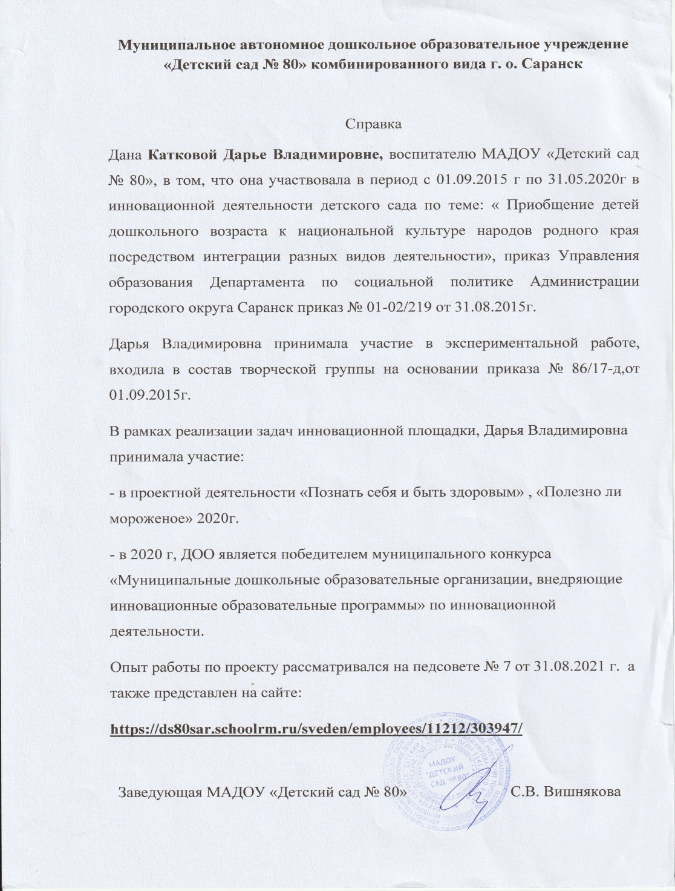
Участие в инновационной (экспериментальной ) деятельности

Slide 3
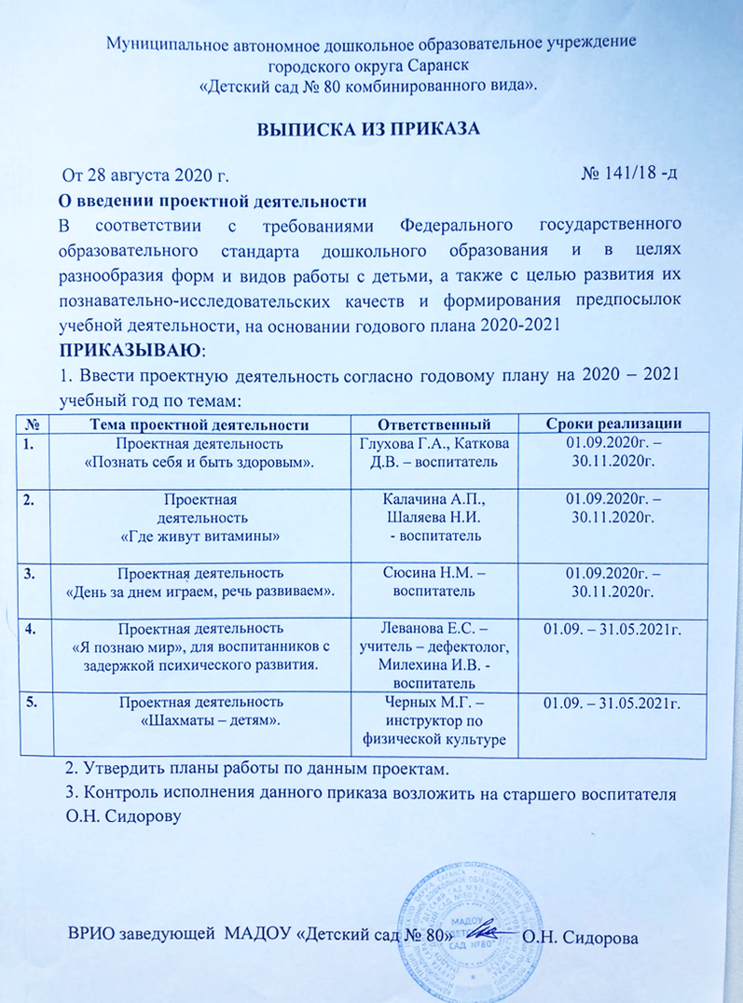
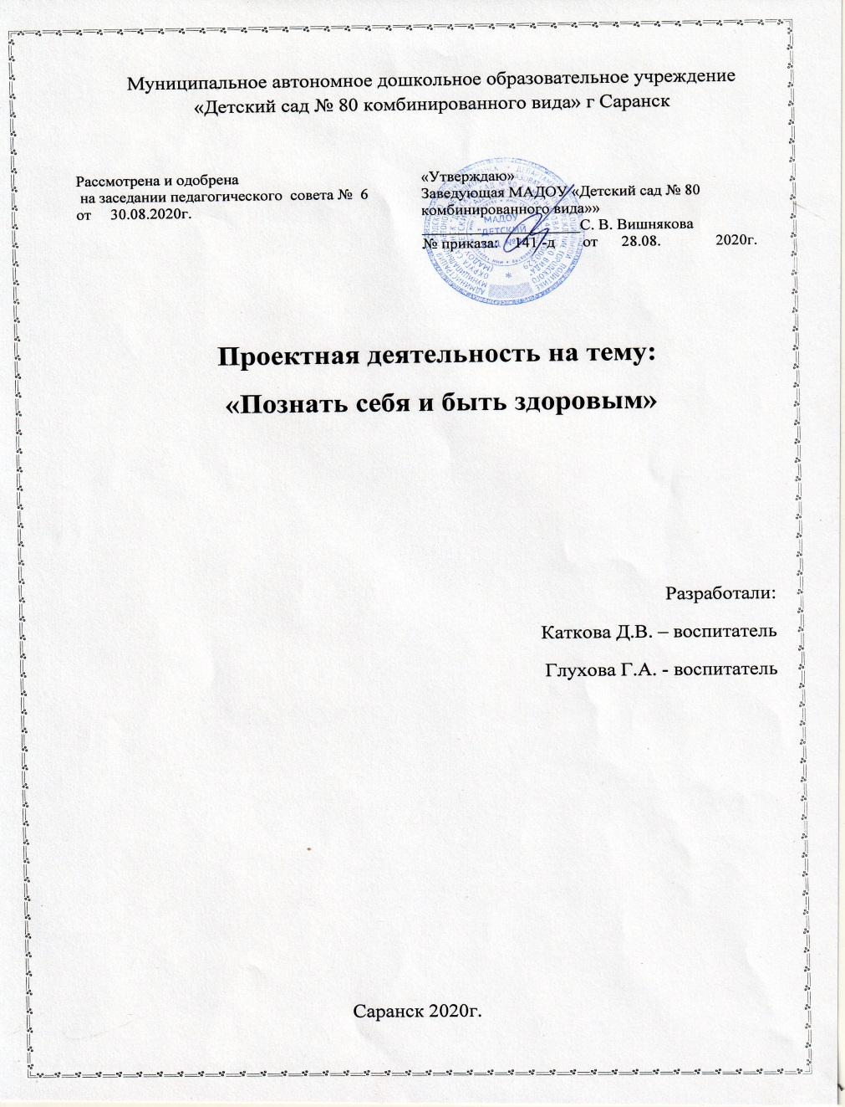
Уровень образовательной организации.

Slide 4
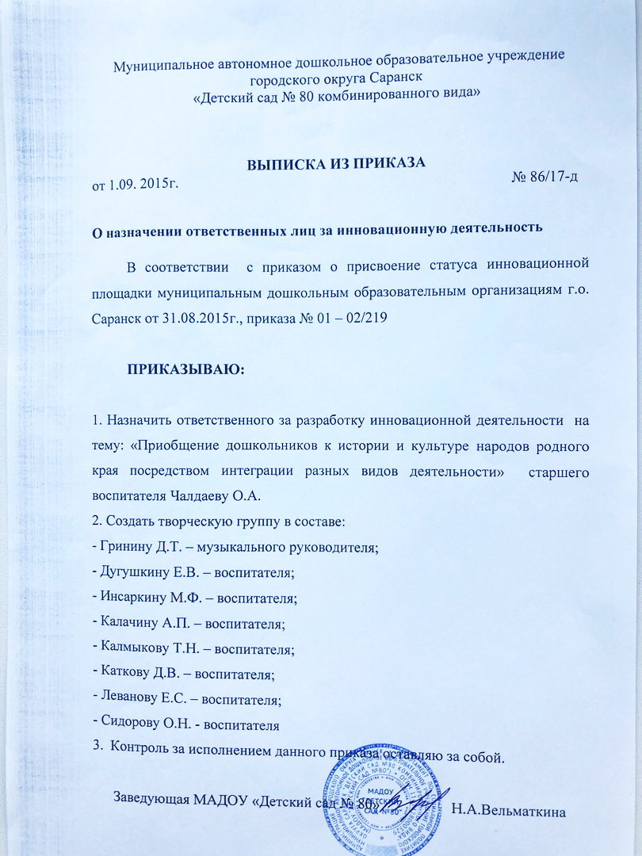
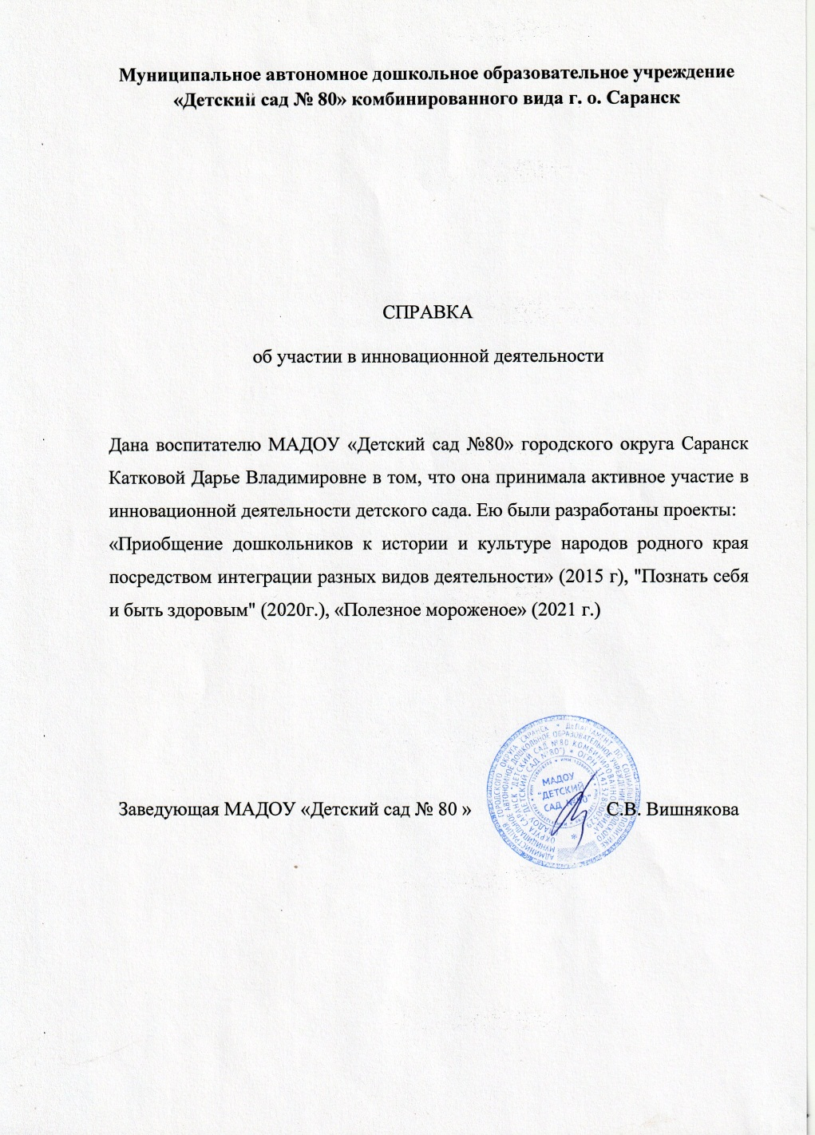

Slide 5
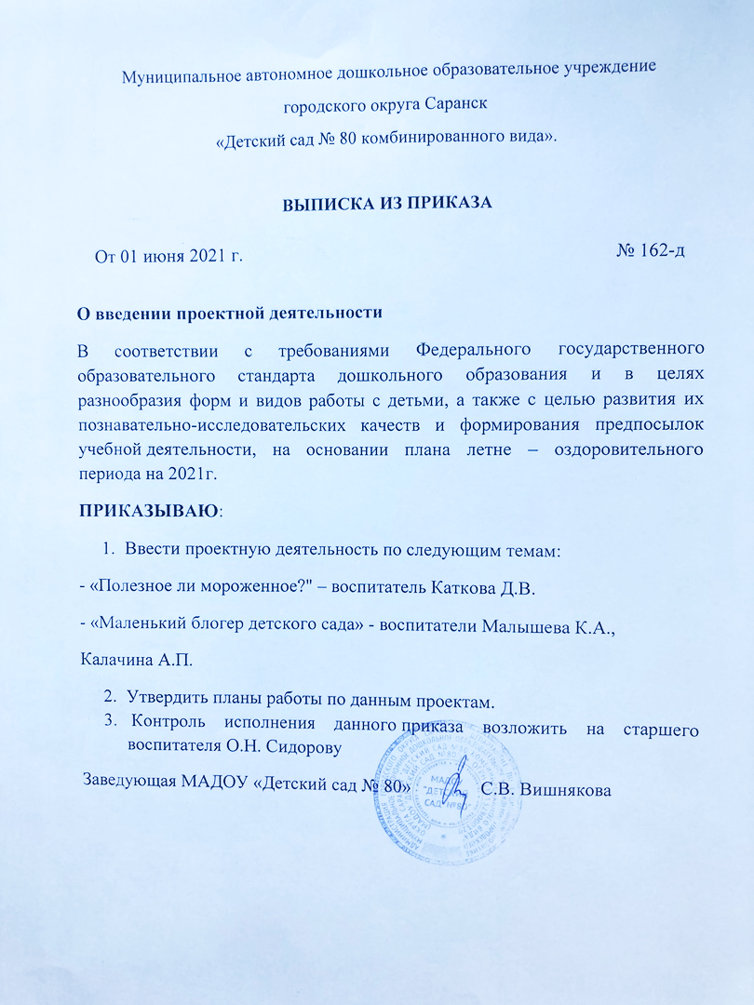
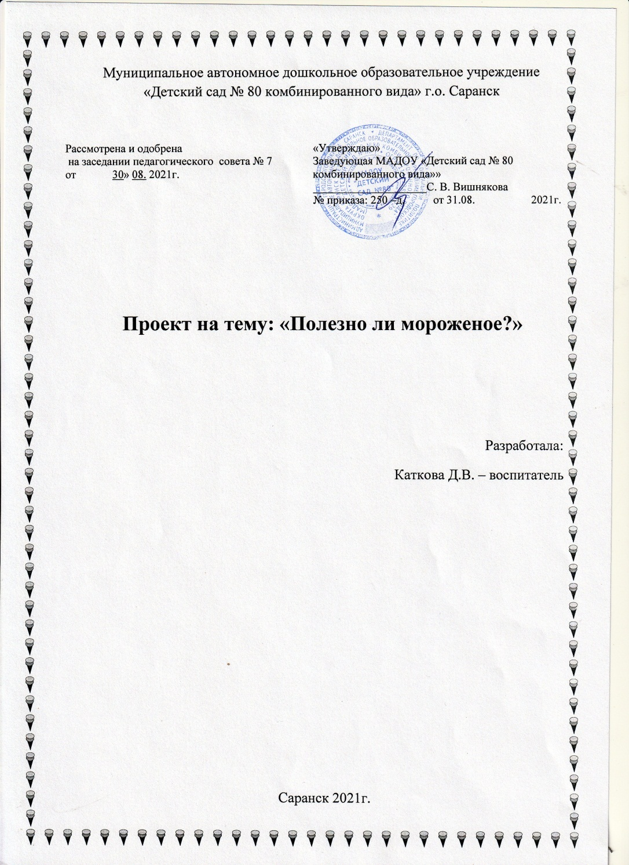

Slide 6
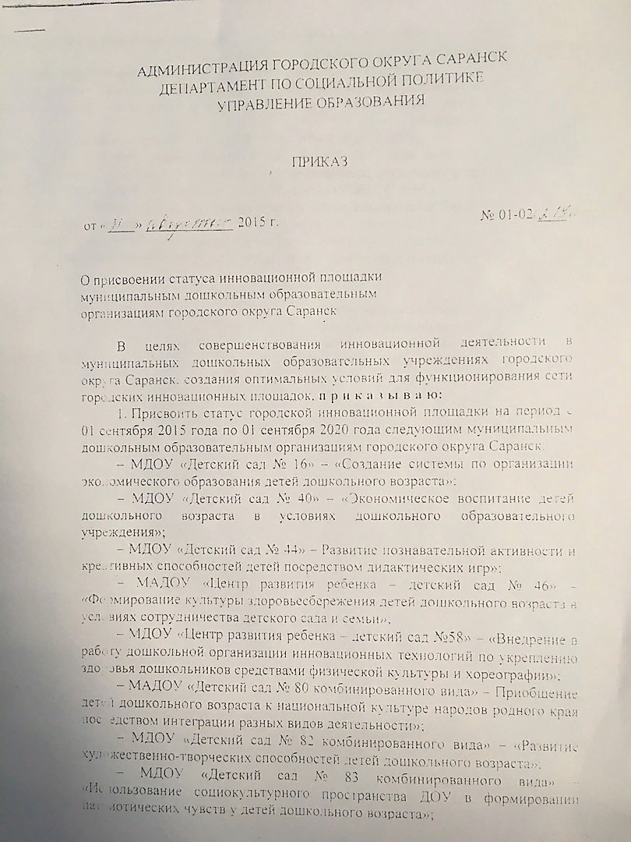
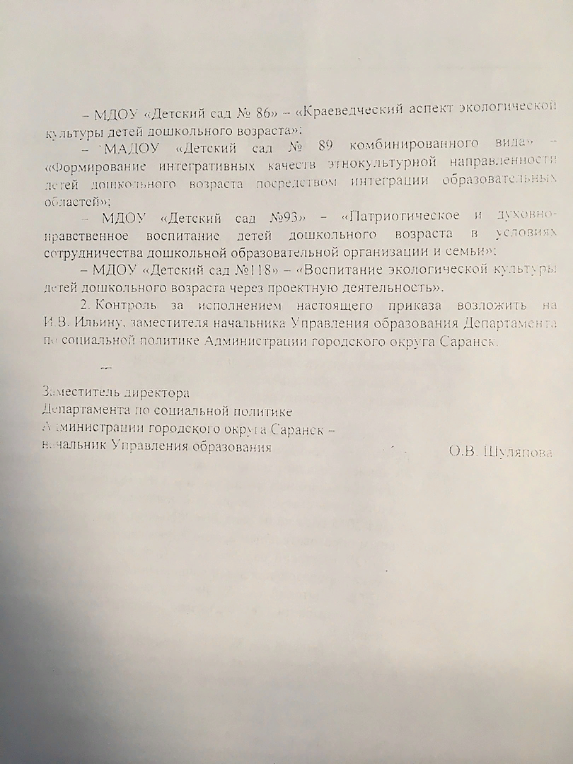
Муниципальный уровень.

Slide 7
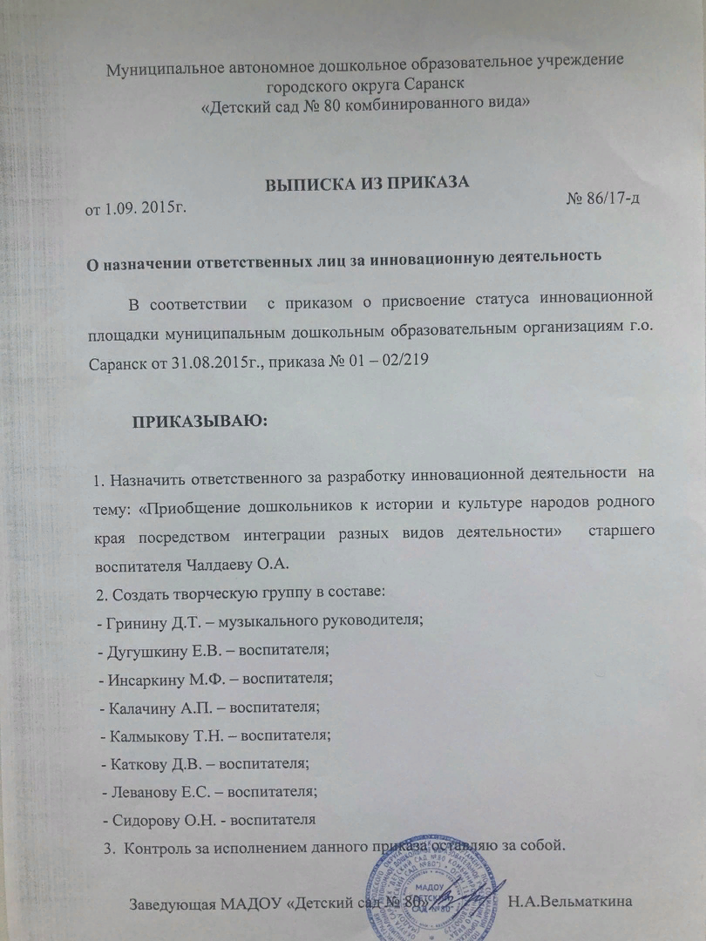
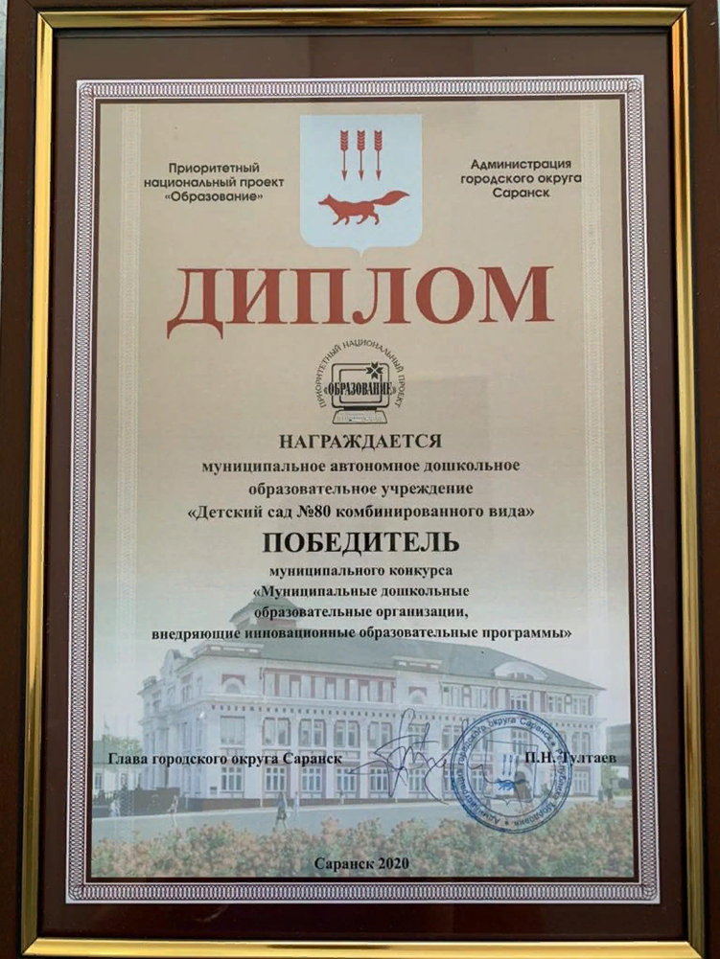

Slide 8
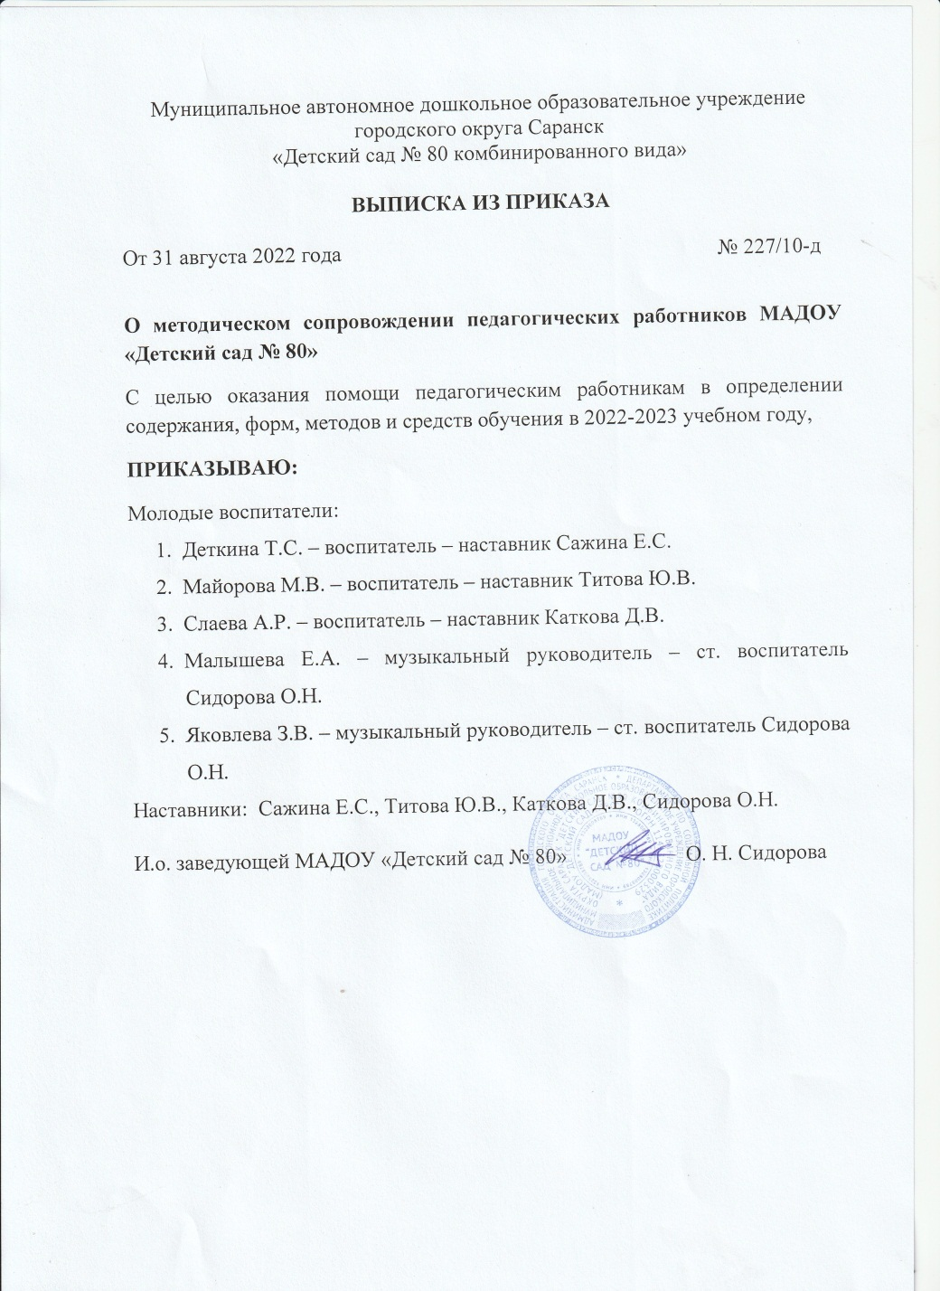
2. Наставничество

Slide 9
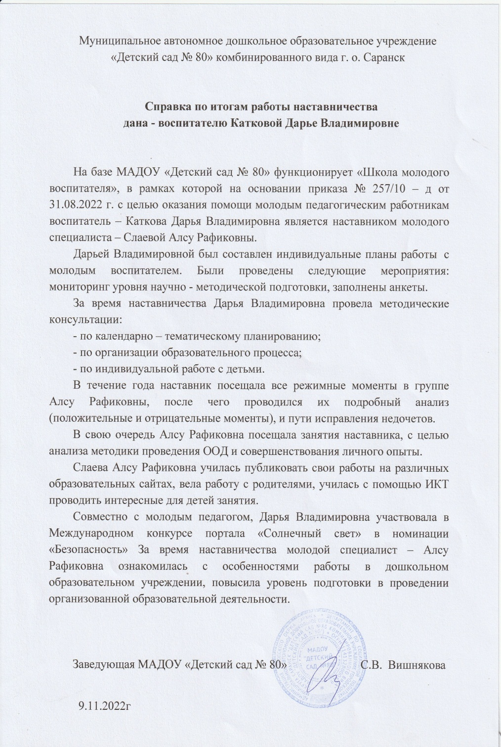

Slide 10
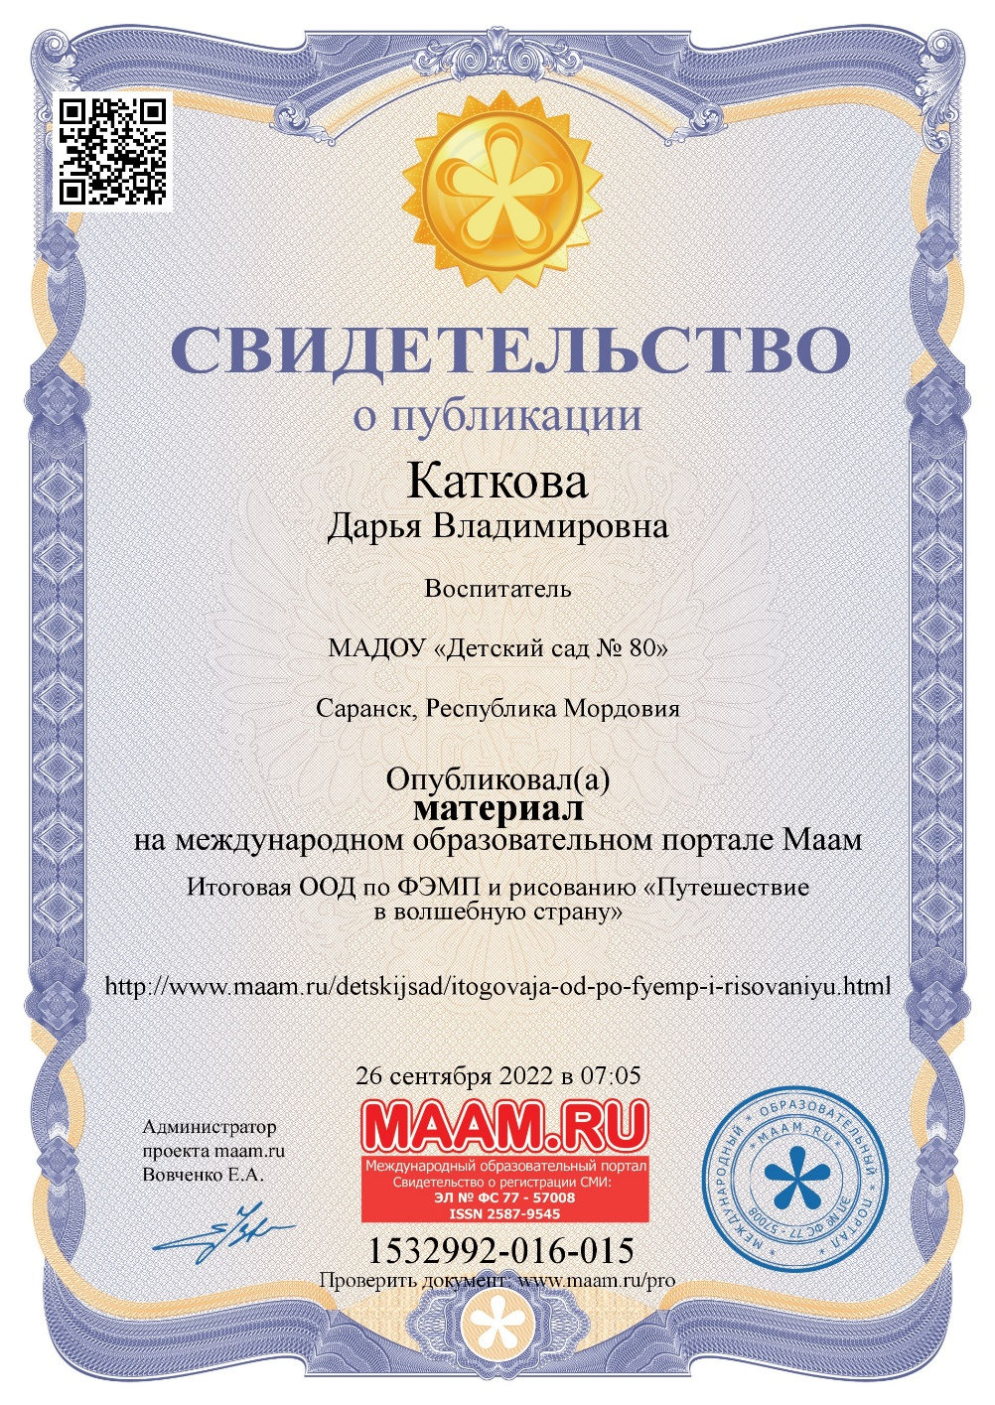
3. Наличие публикаций Интернет-публикации

Slide 11
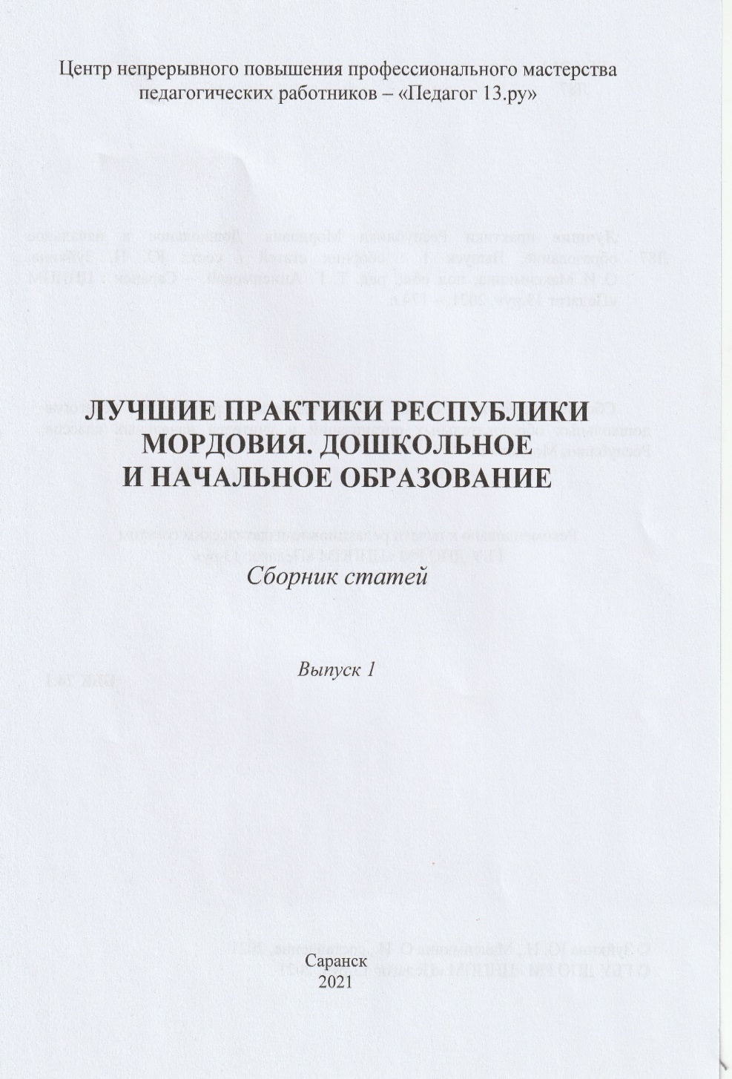
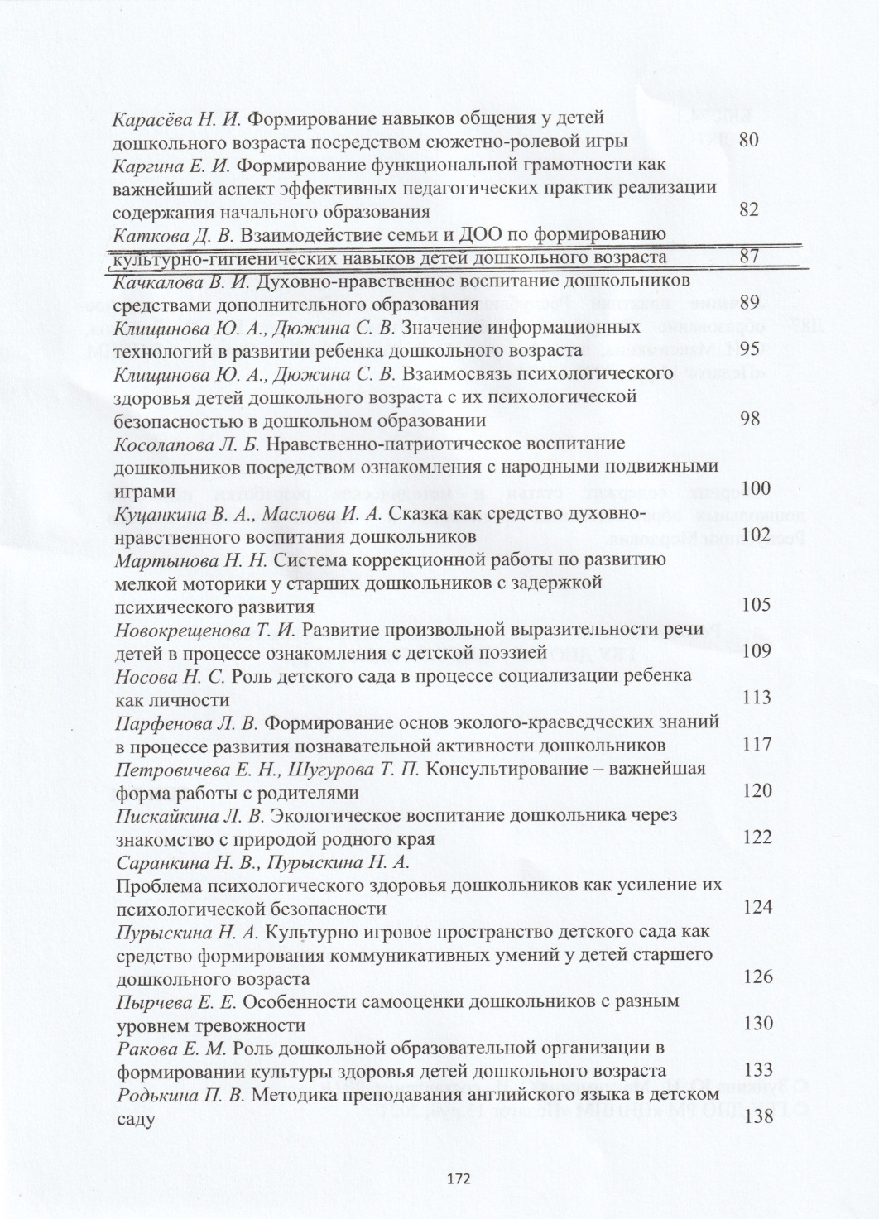
Республиканский уровень

Slide 12
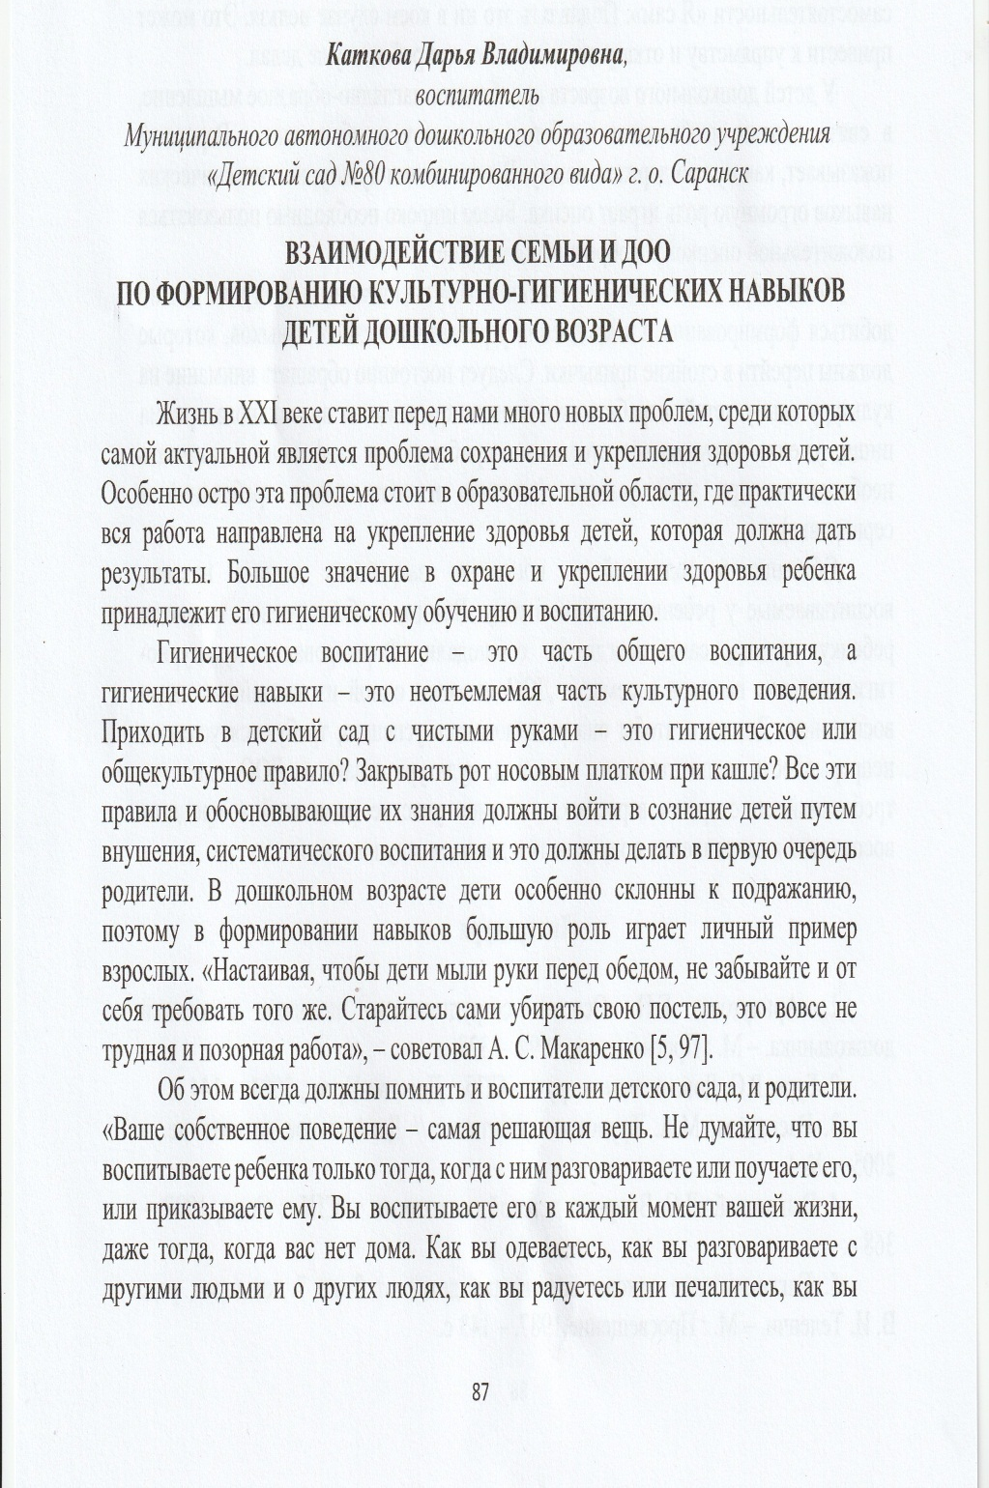
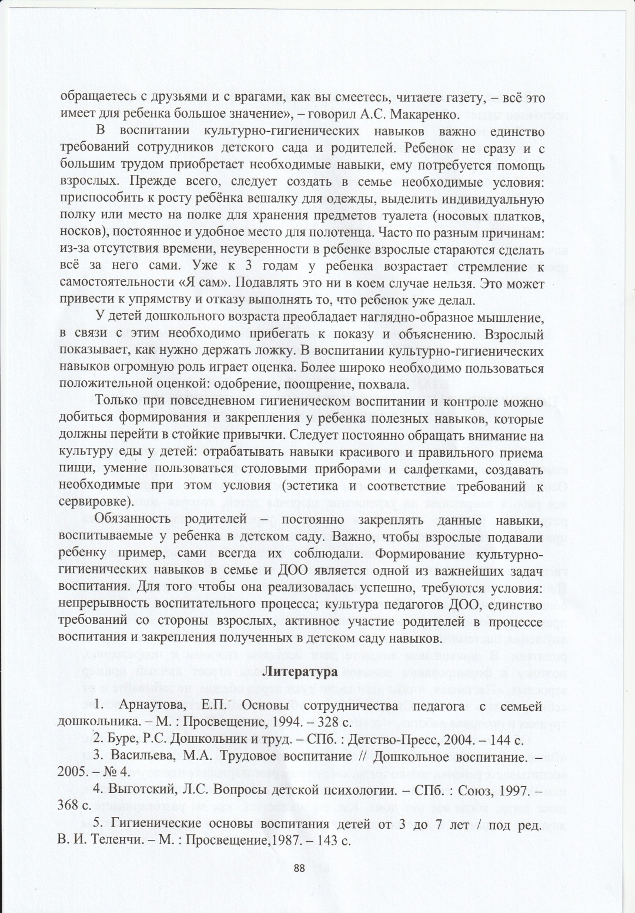

Slide 14
4. Результаты участия воспитанников в конкурсах, выставках, турнирах, соревнованиях, акциях, фестивалях Интернет

Slide 15
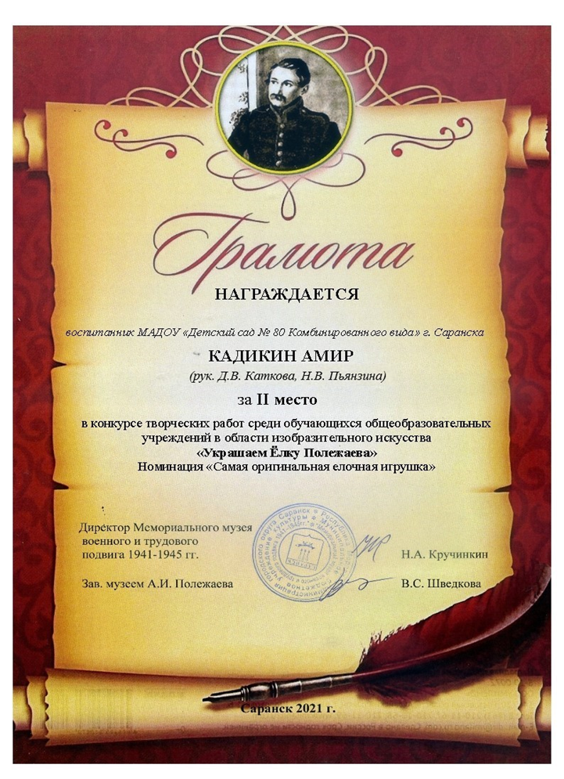
Муниципальный уровень

Slide 16
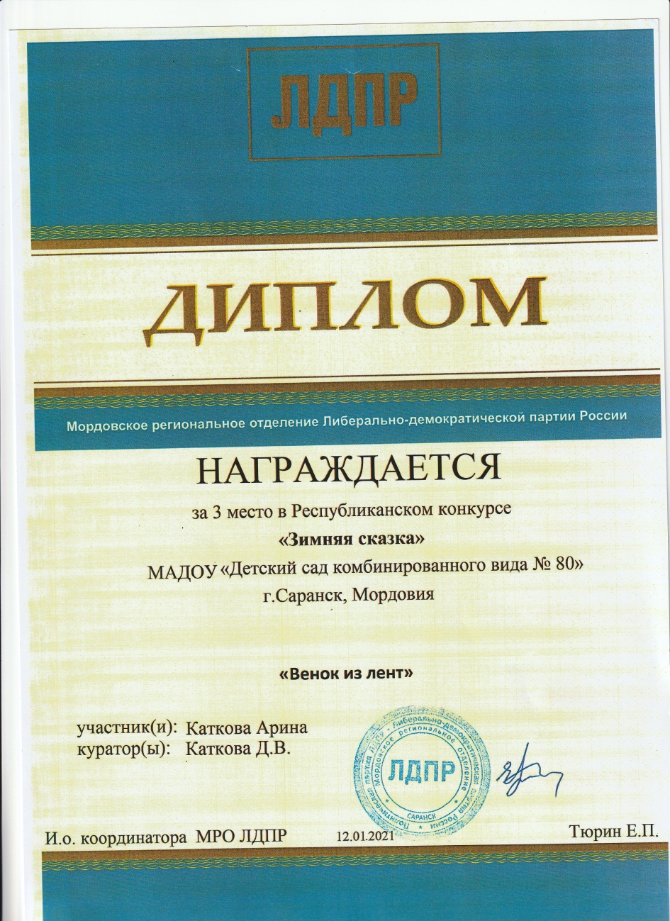
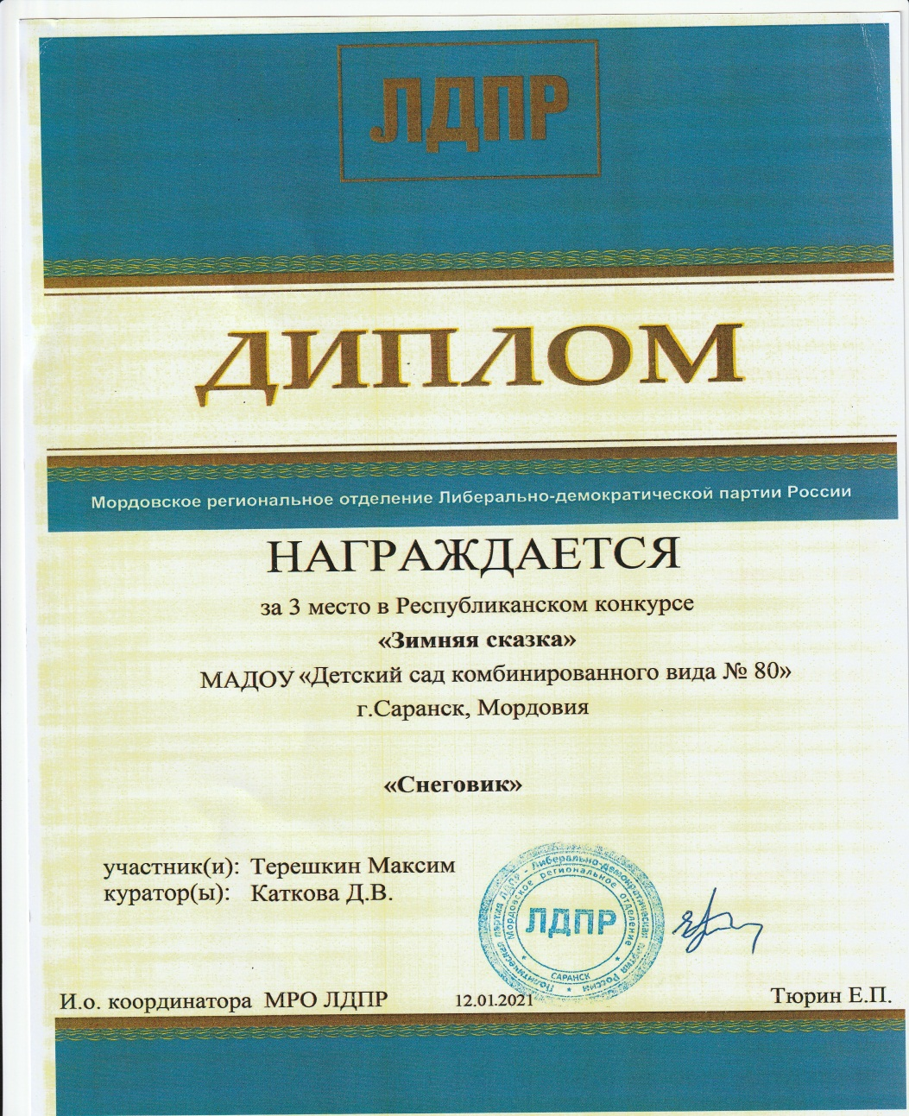
Республиканский уровень

Slide 17
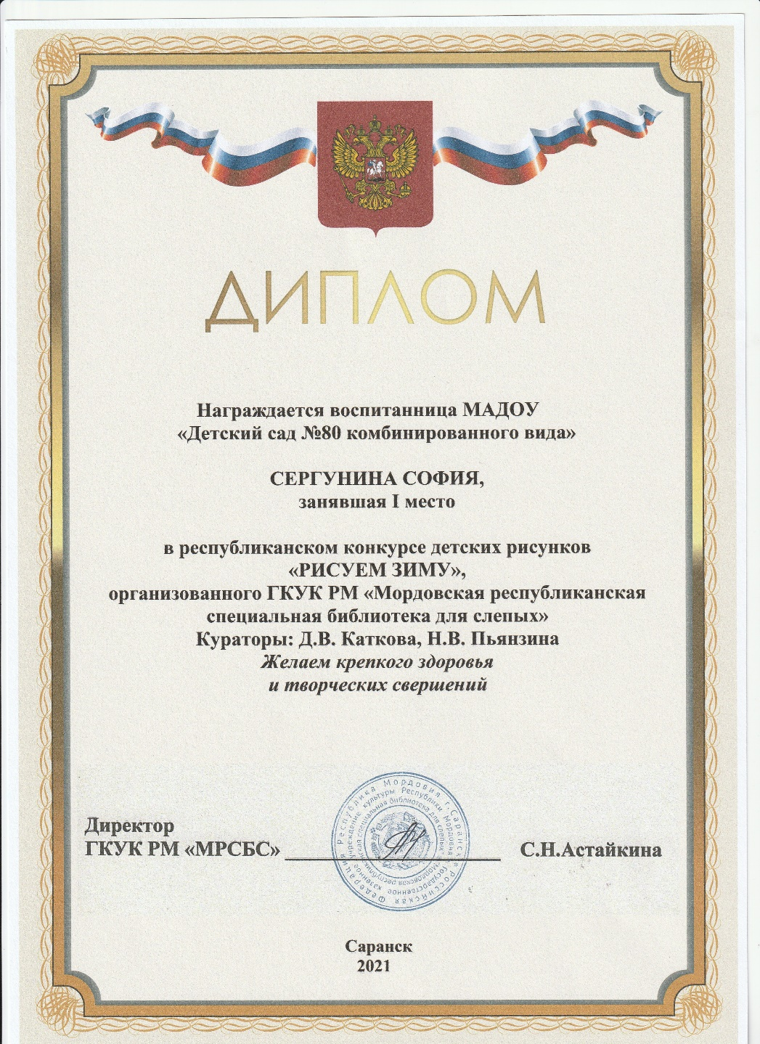
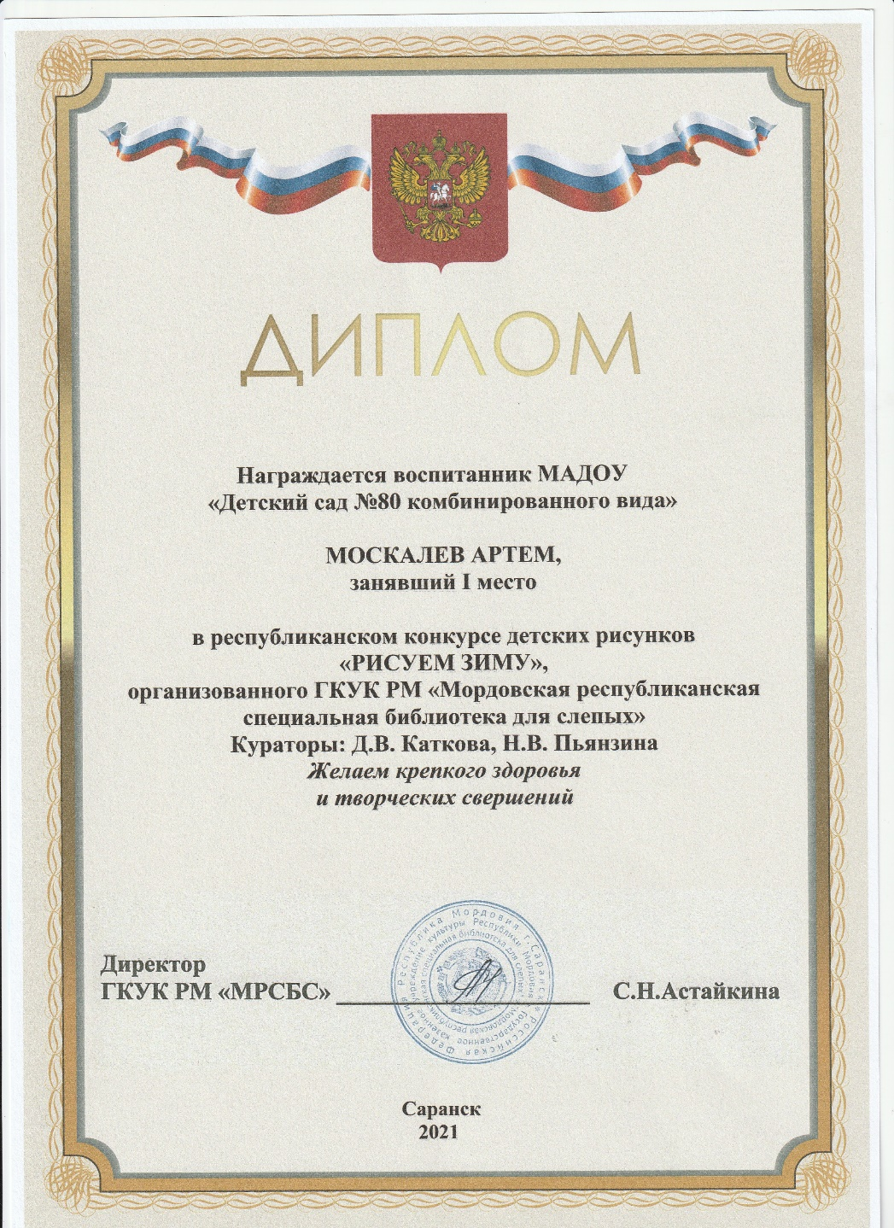

Slide 18
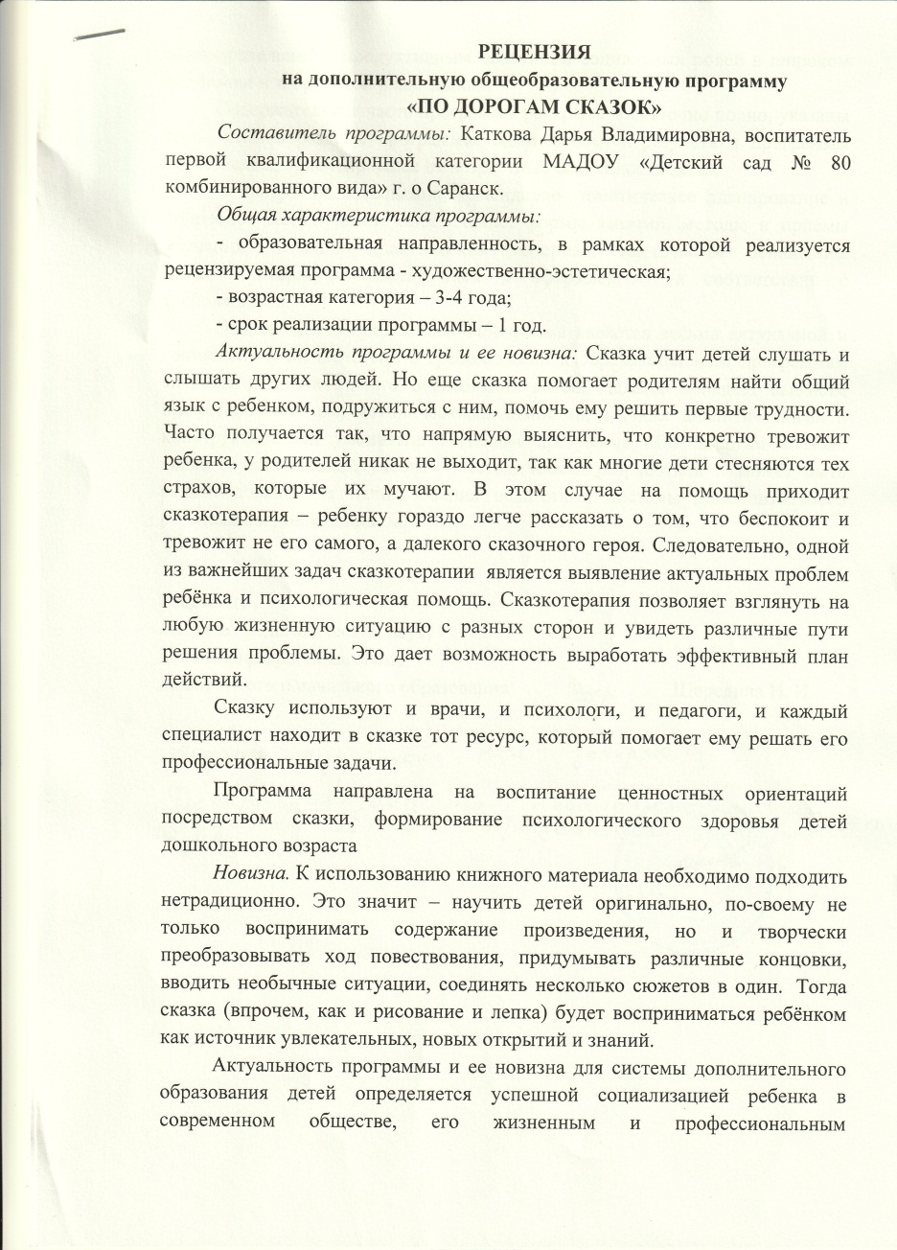
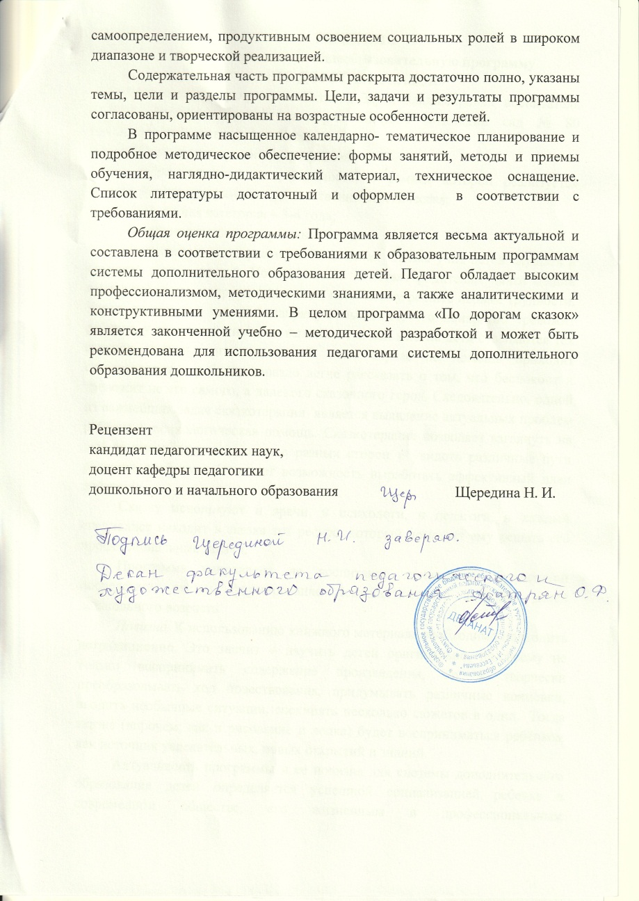
5. Наличие авторских программ, методических пособий. (республиканский уровень) Дополнительная общеразвивающая программа

Slide 19
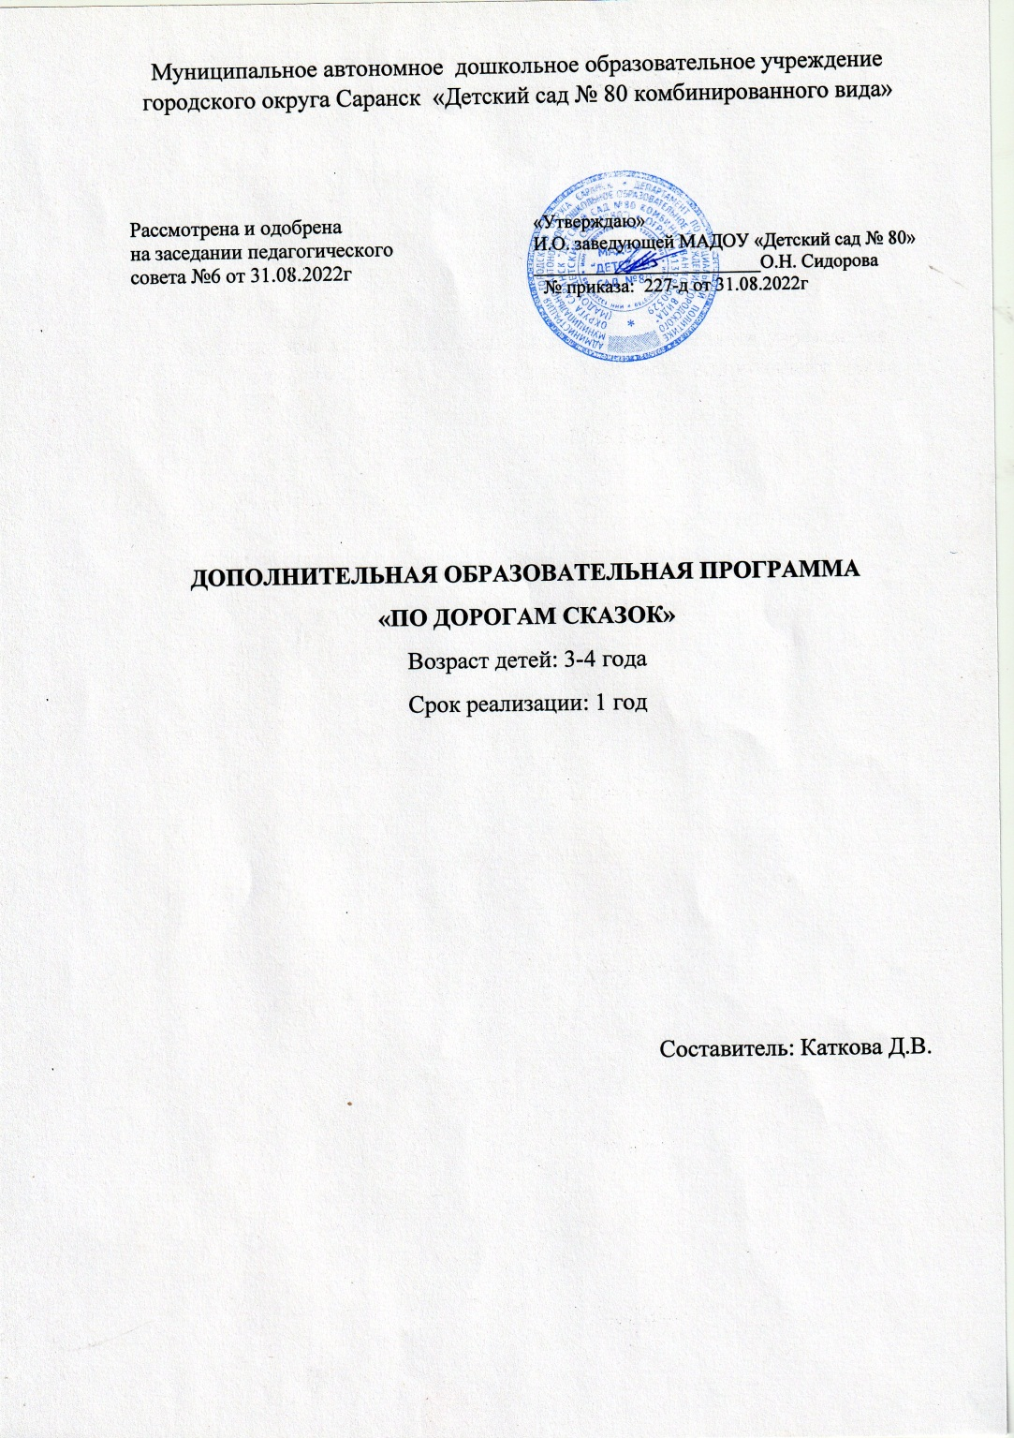

Slide 20
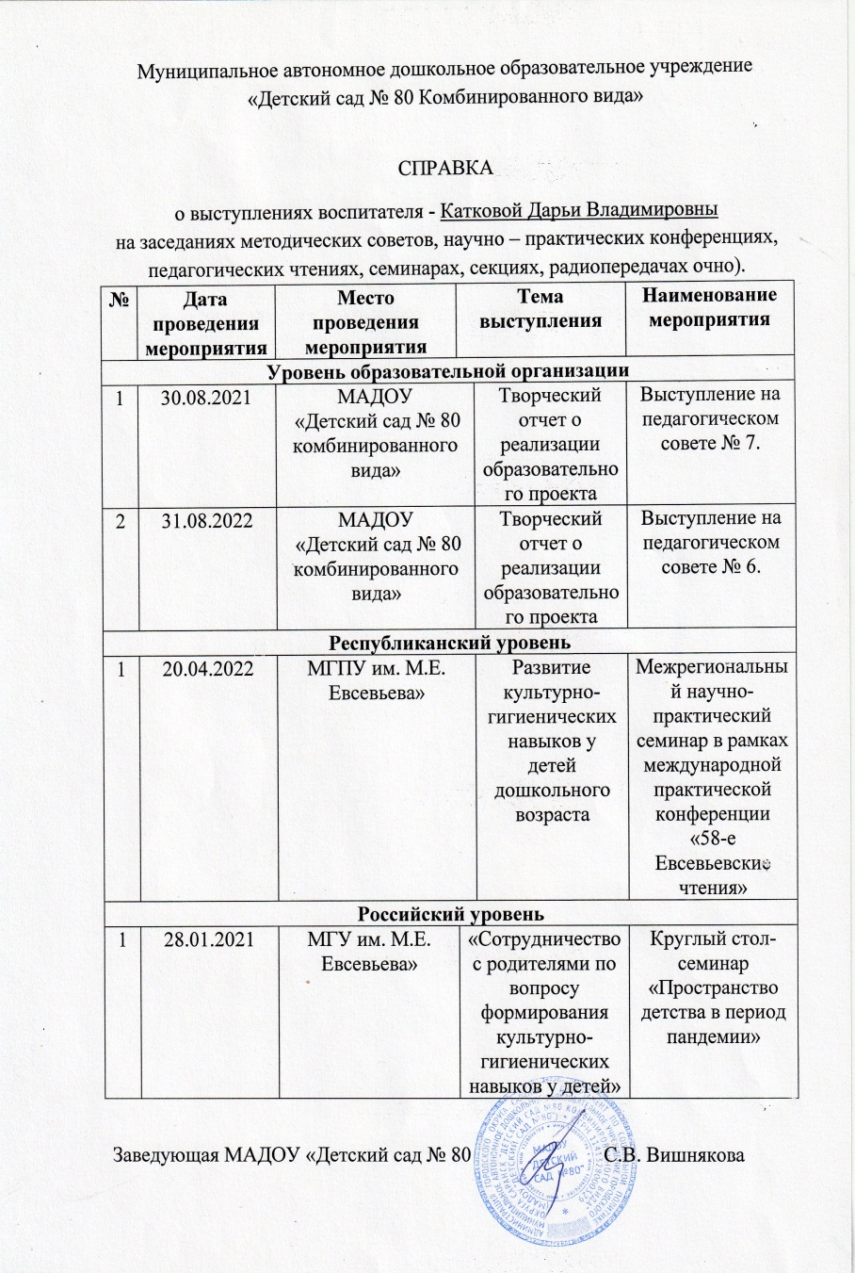
6. Выступления на заседаниях методических советов, научно-практических конференциях, педагогических чтениях, семинарах, секциях, форумах, радиопередачах (очно)

Slide 21
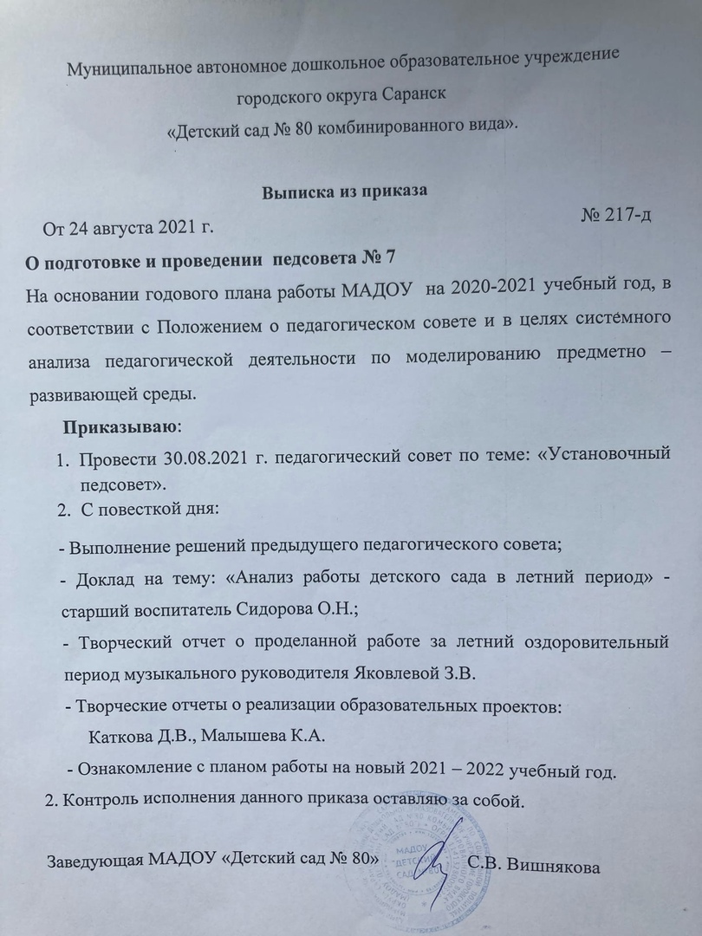
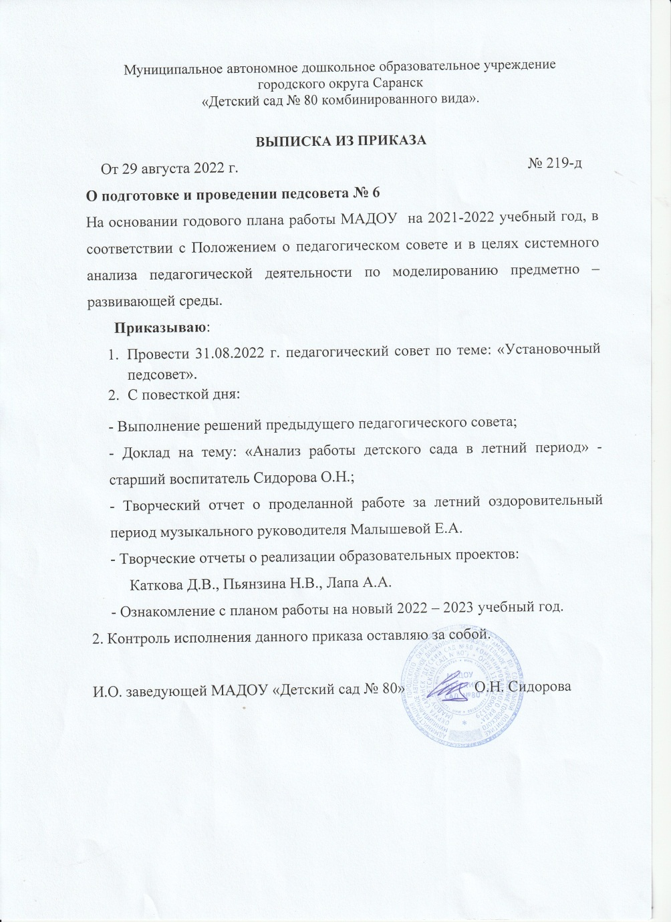
Уровень образовательной организации

Slide 22
Республиканский уровень

Slide 23
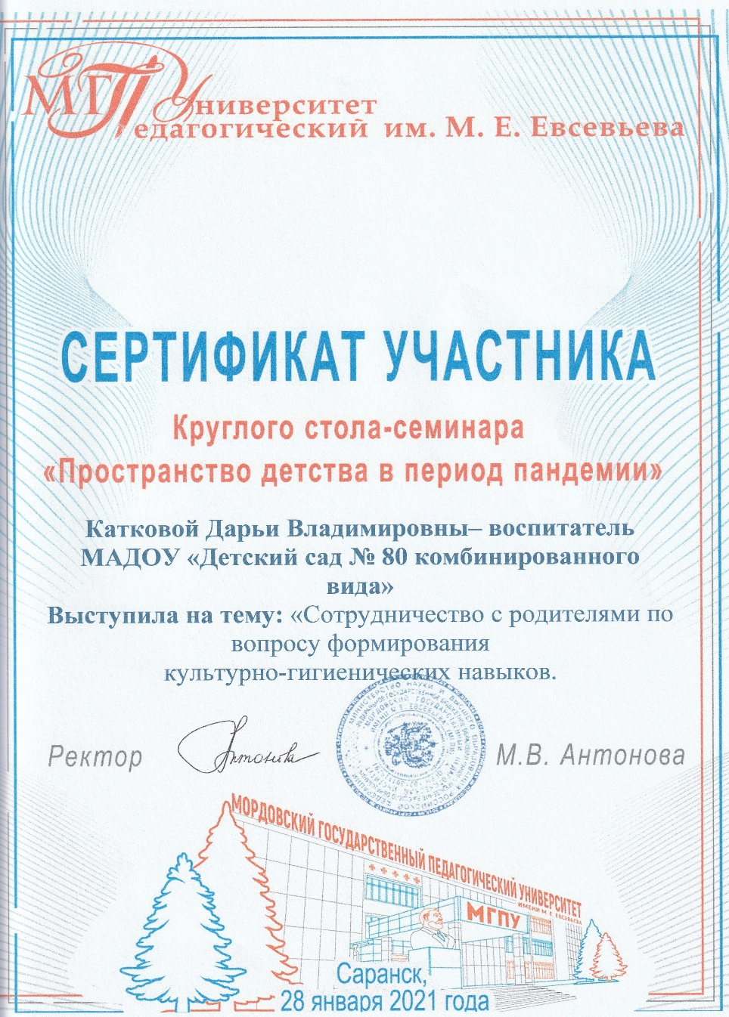
Российский уровень

Slide 24
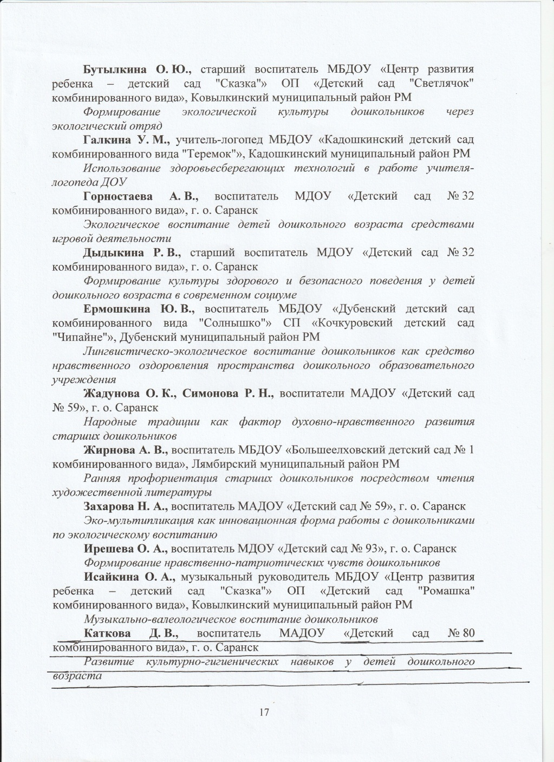
Международный уровень

Slide 25
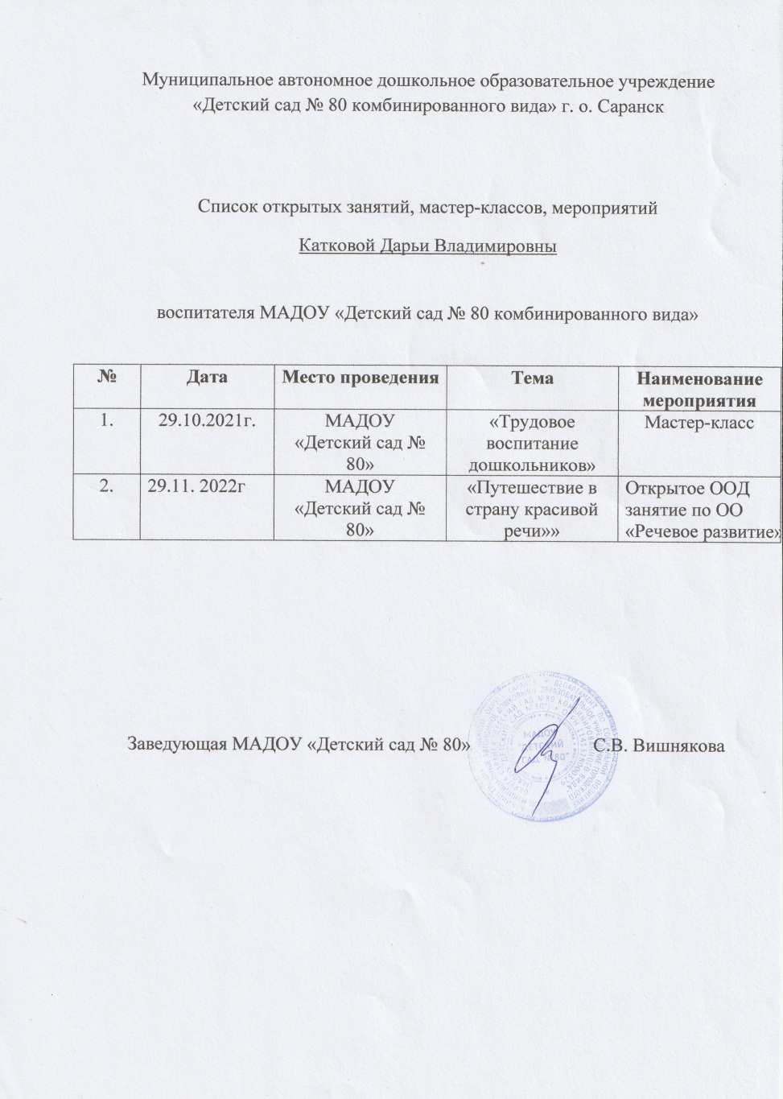
7. Проведении открытых занятий, мастер-классов, мероприятий

Slide 26
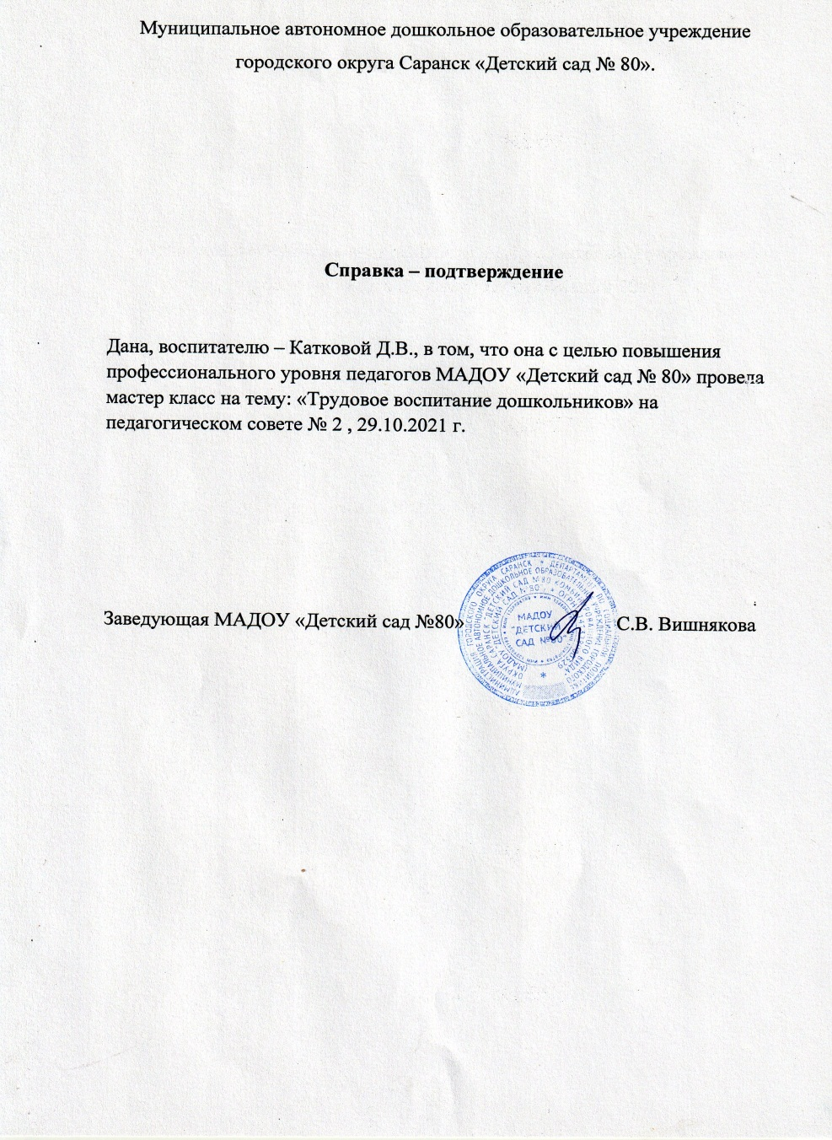
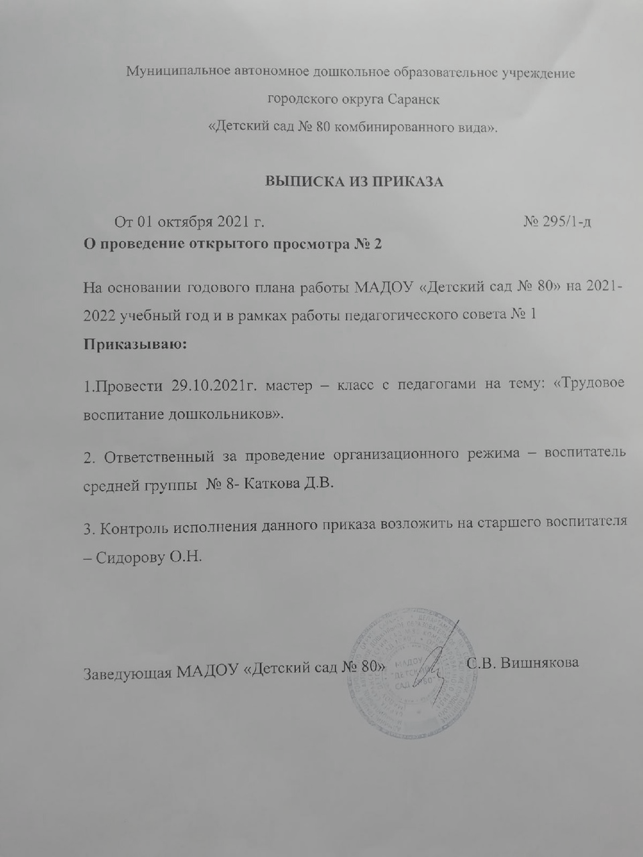
Уровень образовательной организации

Slide 27
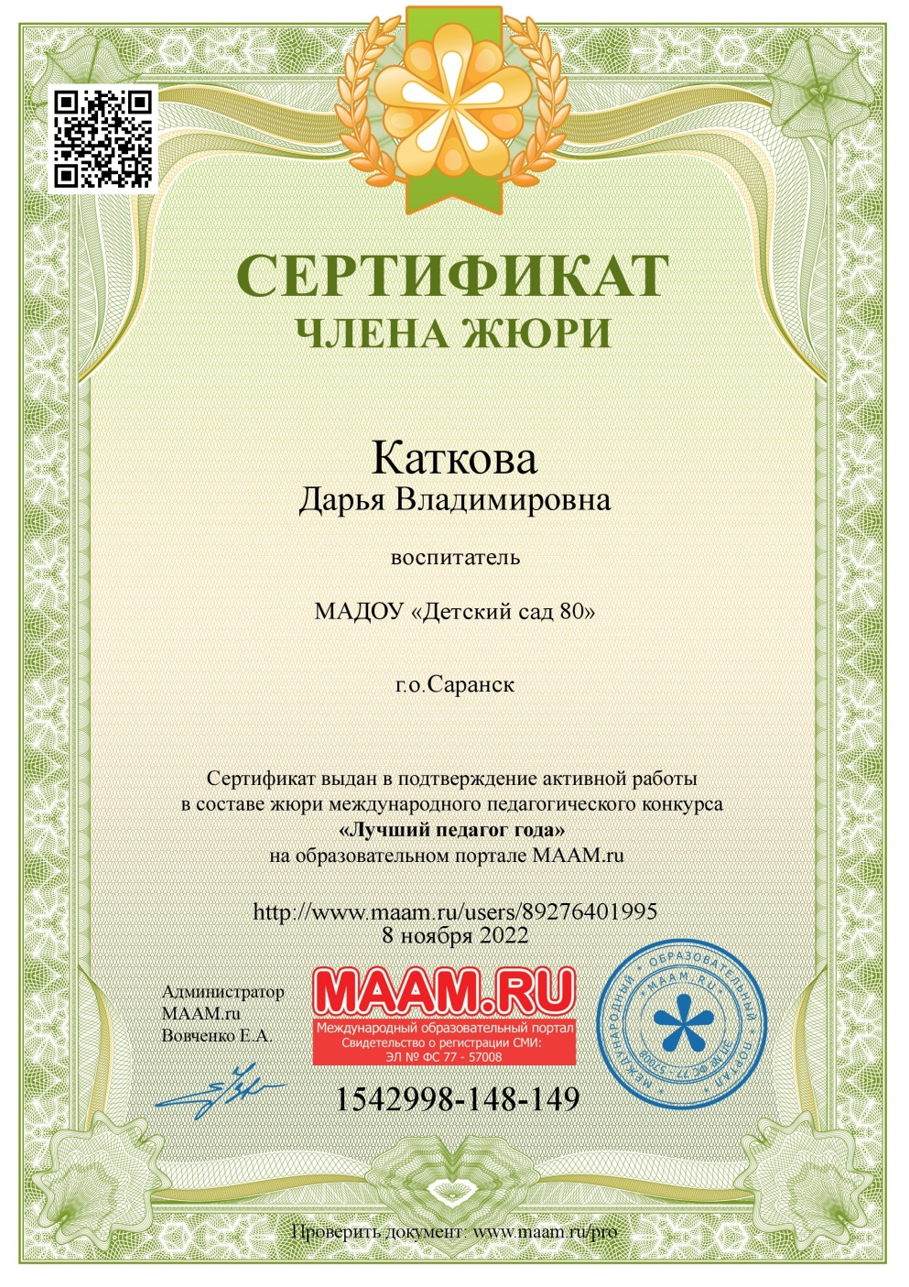
9. Общественно-педагогическая активность педагога: участие в комиссиях, педагогических сообществах, в жюри конкурсов Член педагогических Интернет сообществ

Slide 28
10. Позитивные результаты работы с воспитанниками: - наличие системы воспитательной работы; - наличие качественной, эстетически оформленной текущей документации; - организация индивидуального подхода; - снижение простудной заболеваемости воспитанников; - отлаженная система взаимодействия с родителями; - отсутствие жалоб и обращений родителей на неправомерные действия; - реализация здоровьесберегающих технологий в воспитательном процессе; - духовно-нравственное воспитание и народные традиции.

Slide 29
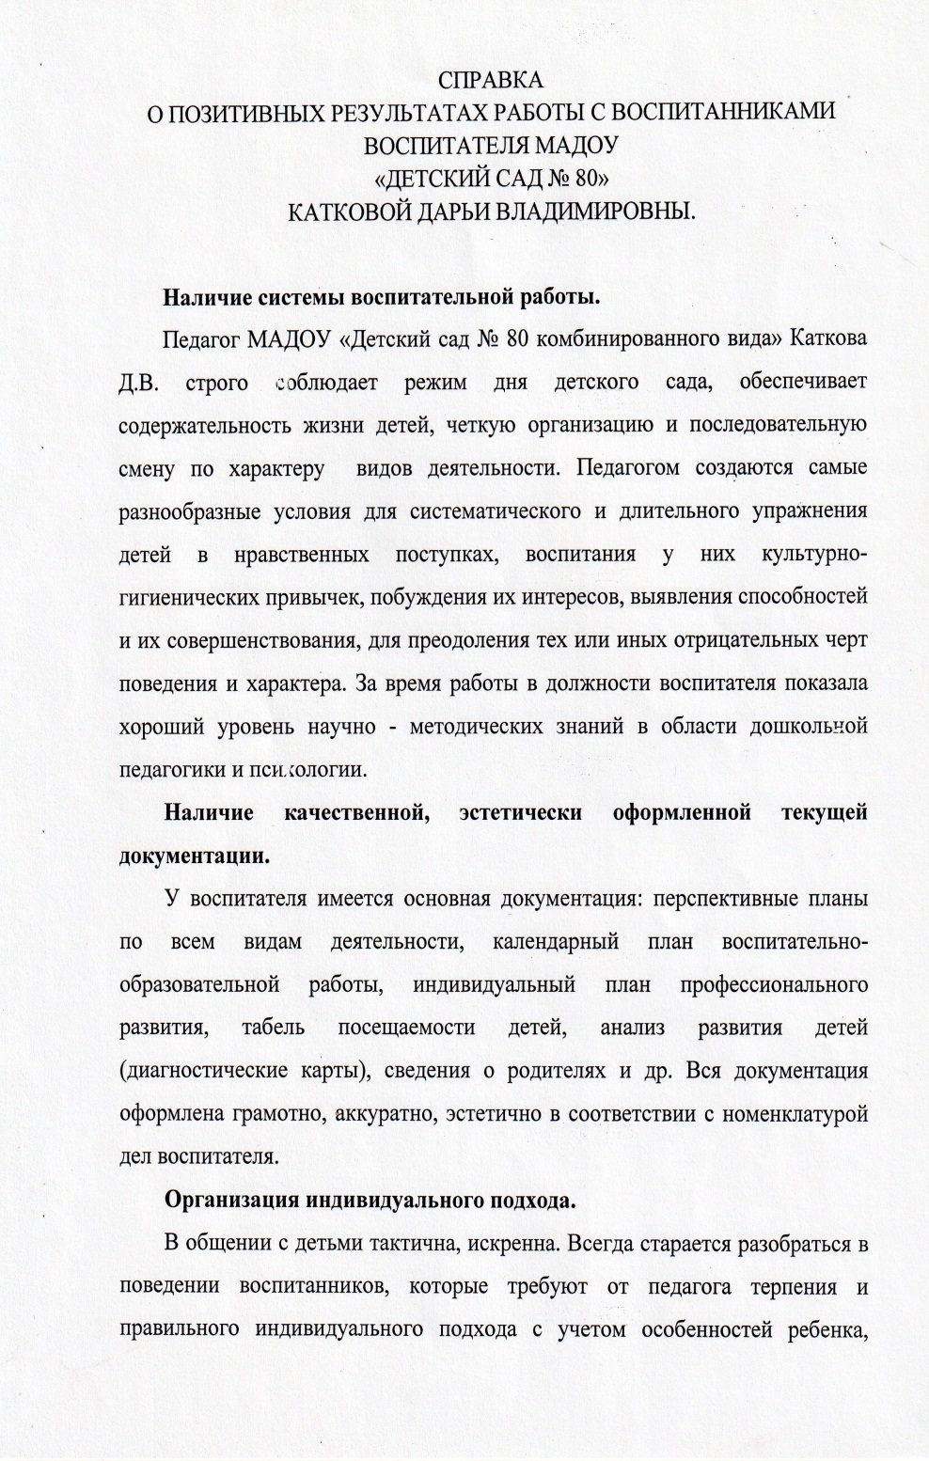
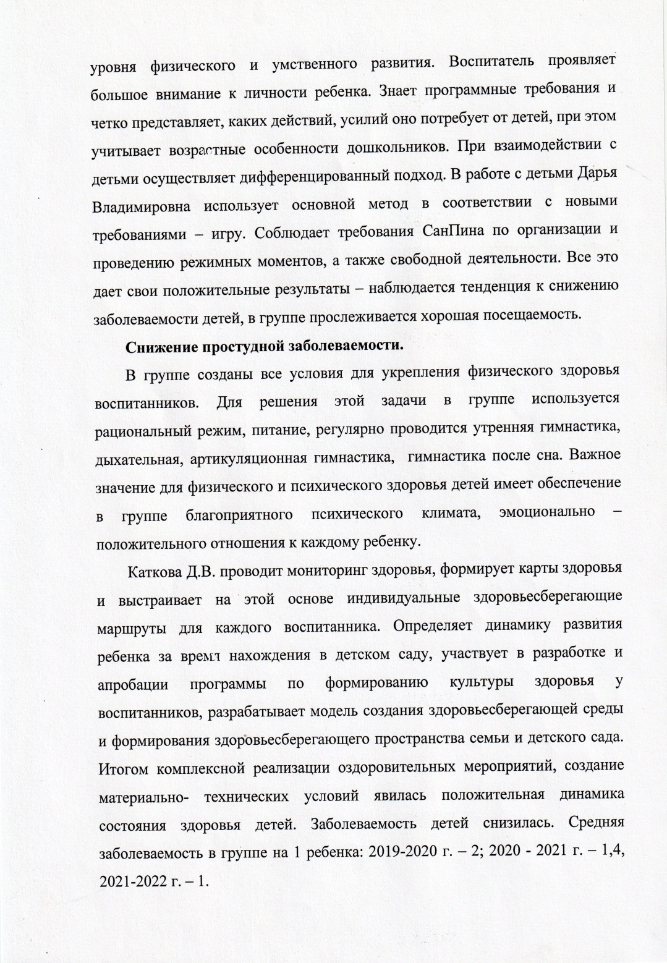

Slide 30
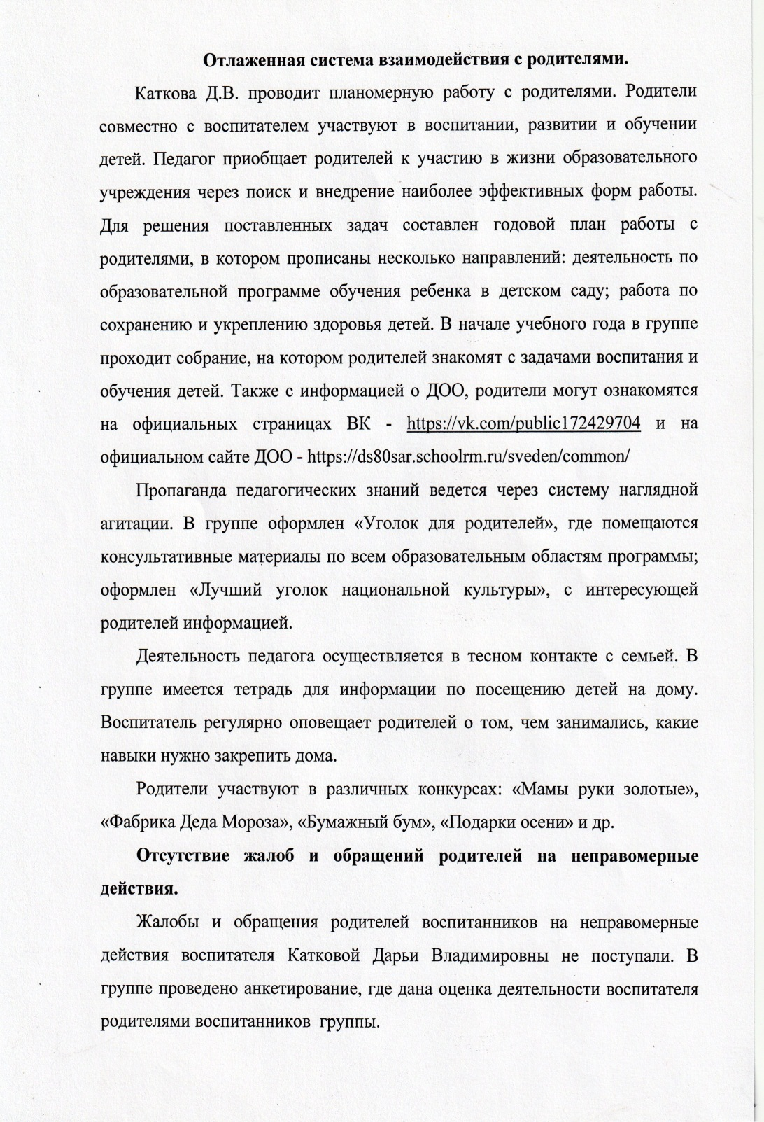
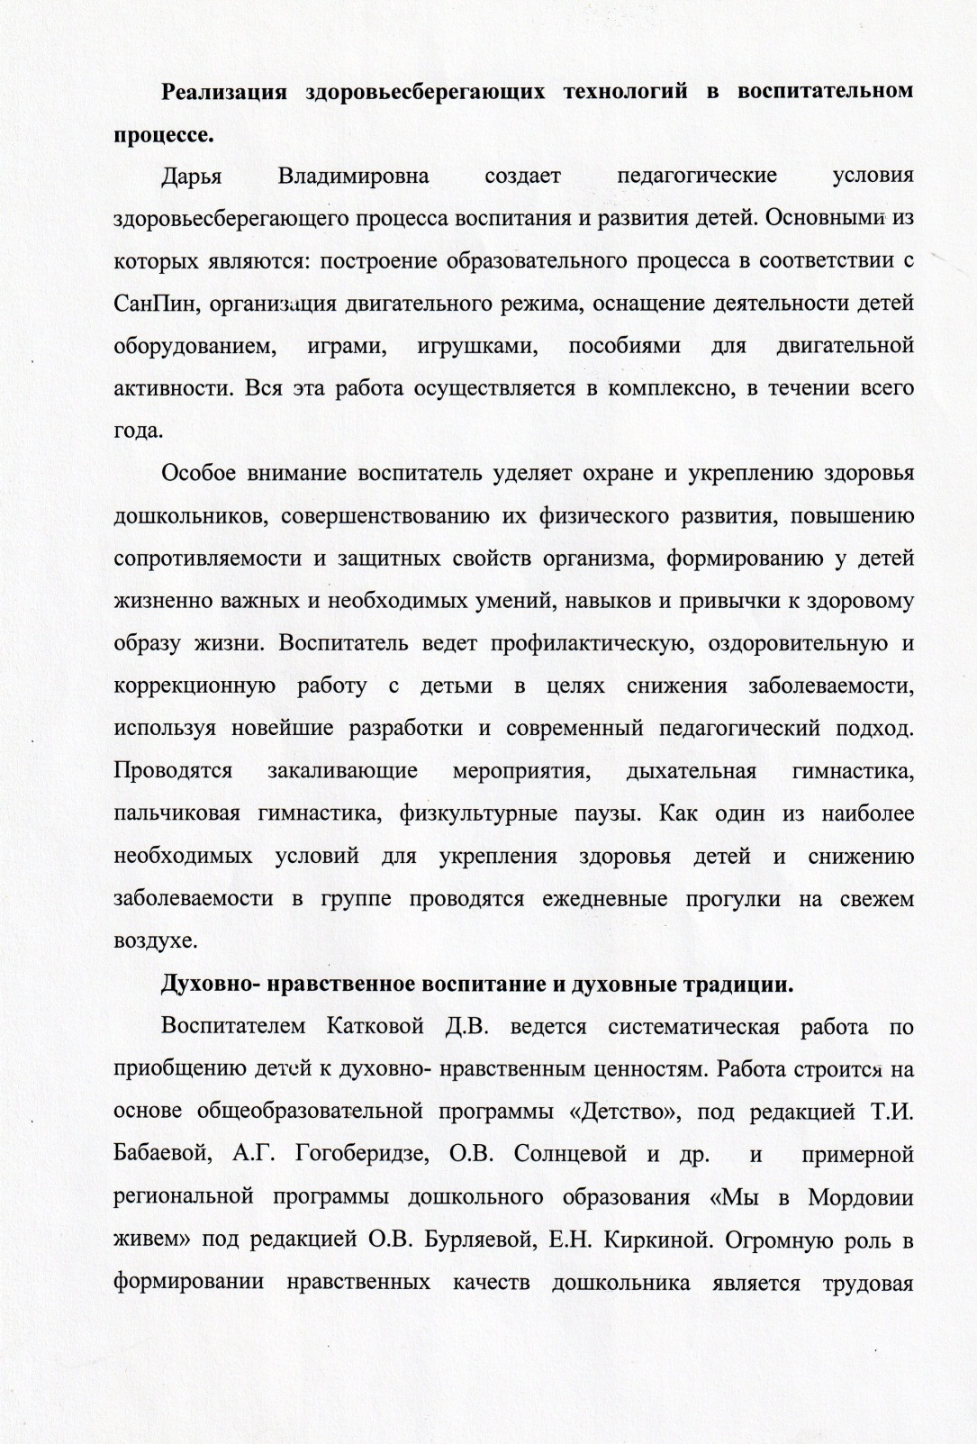

Slide 31
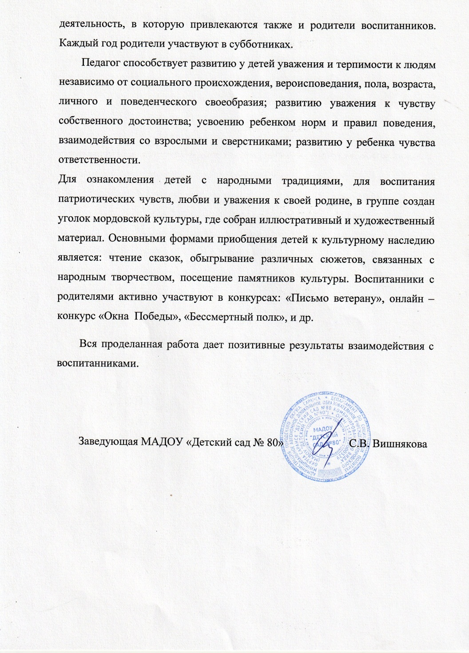

Slide 32
11. Качество взаимодействия с родителями: систематическое проведение родительских собраний; проведение круглых столов, консультаций в нетрадиционной форме (педагогическое просвещение родителей); проведение экскурсий, образовательных путешествий с детьми; проведение совместных конкурсов, выставок; организация родителей на субботниках, благоустройстве участков, создании развивающей среды группы

Slide 33
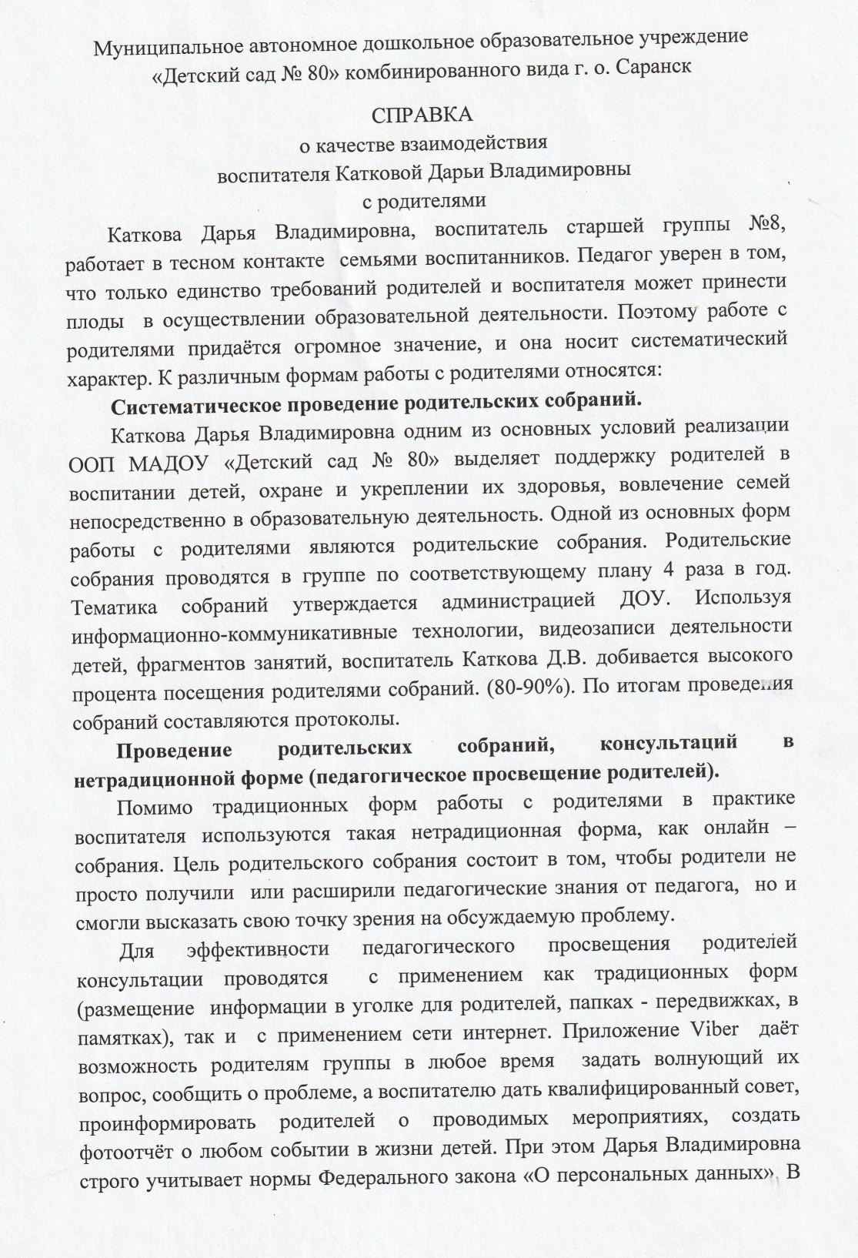
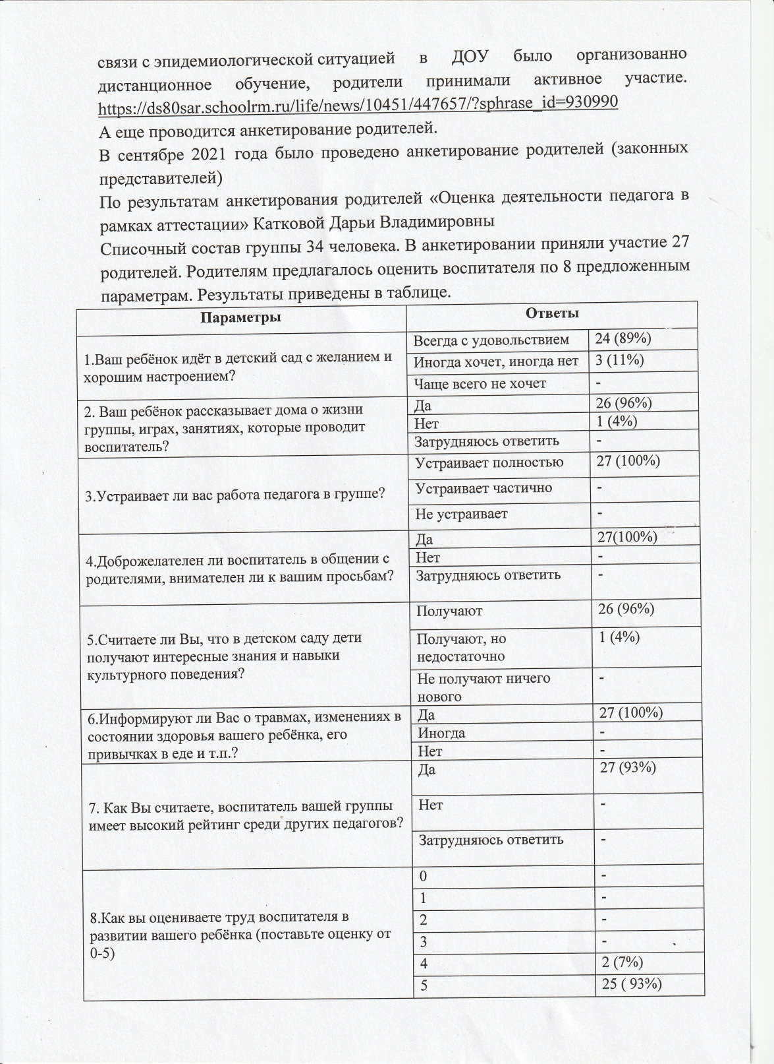

Slide 34
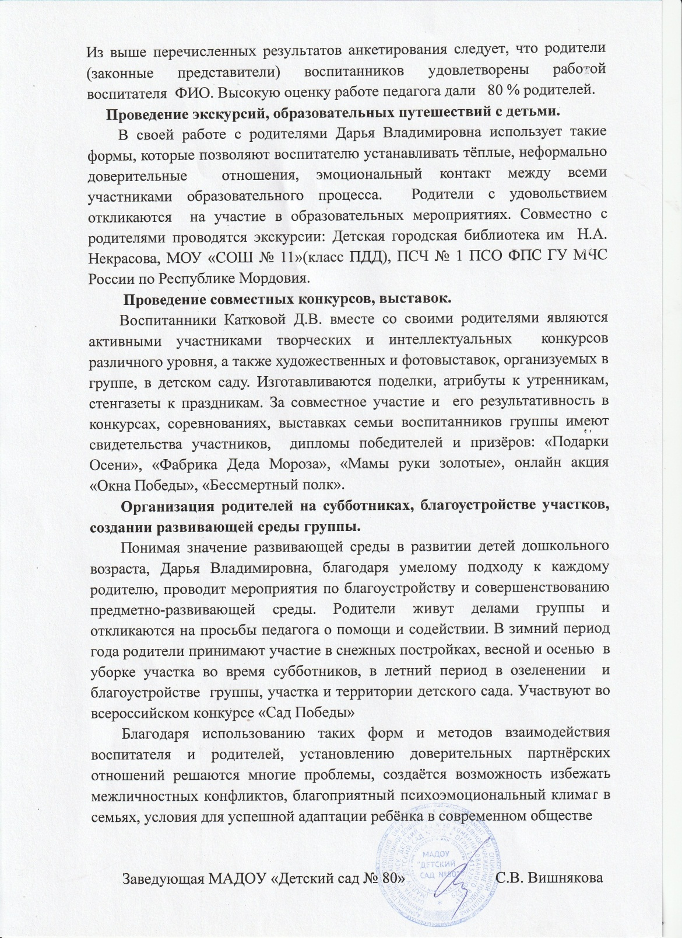

Slide 35
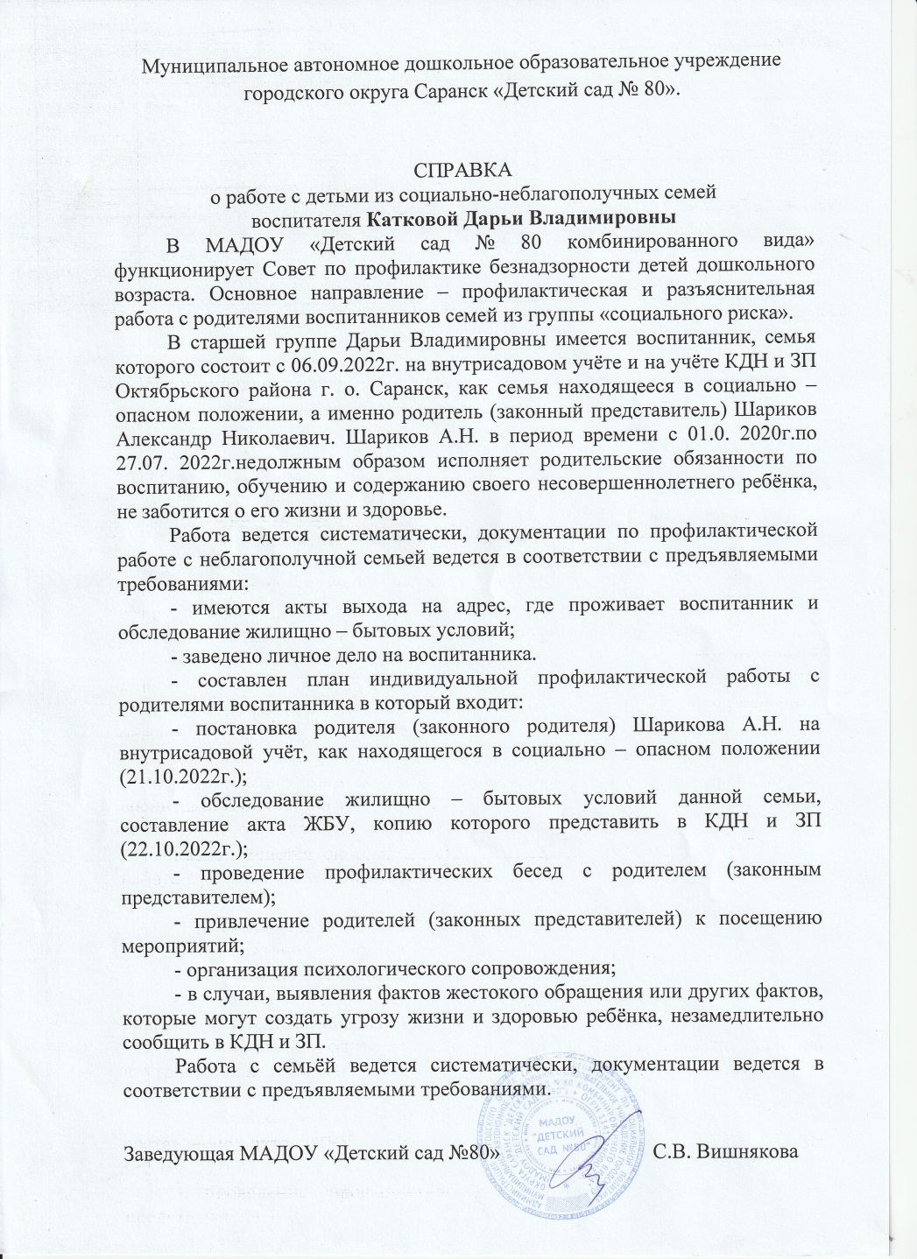
12. Работа с детьми из социально- неблагополучных семей

Slide 36
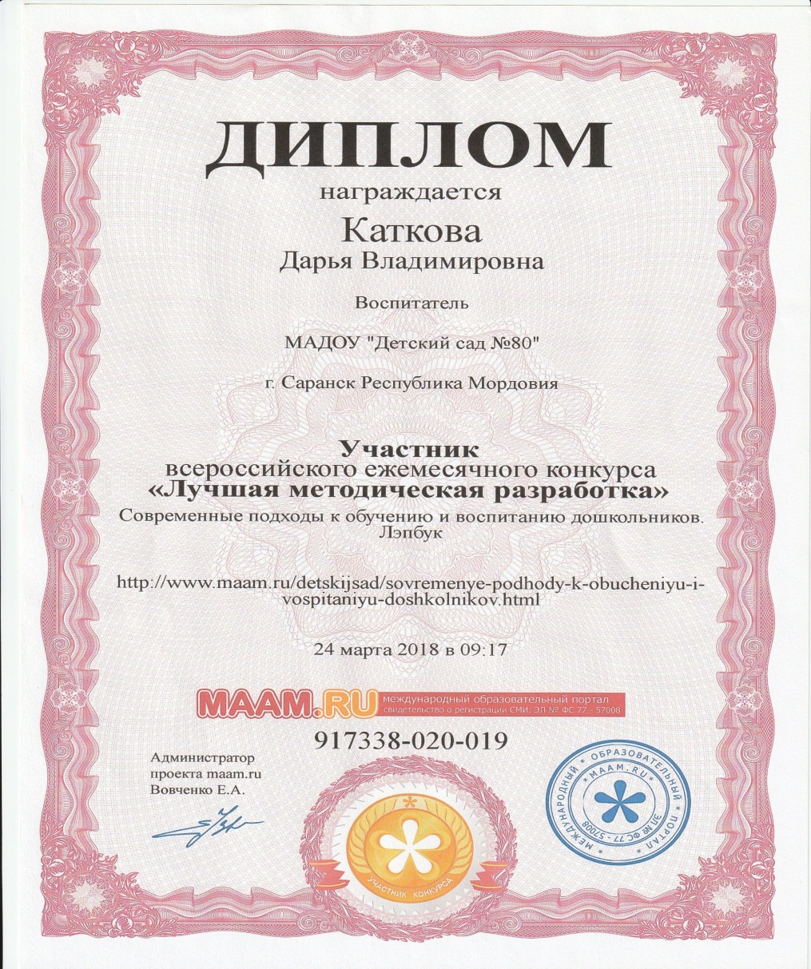
13. Участие педагога в профессиональных конкурсах на порталах сети интернет

Slide 37
Участие педагога в профессиональных конкурсах Республиканский уровень

Slide 38
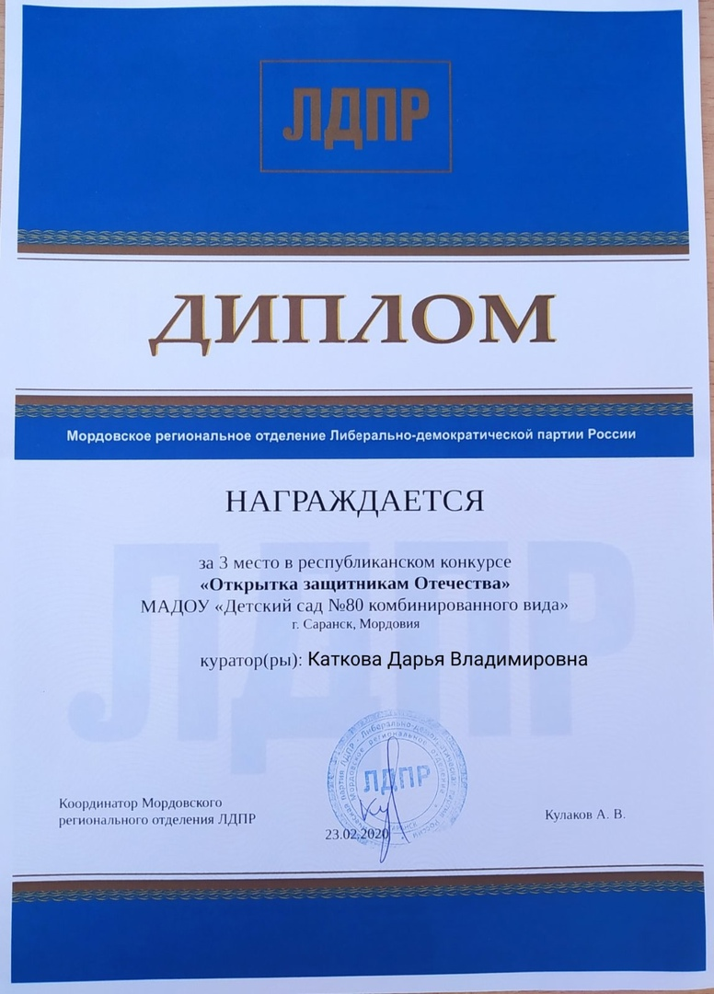
Победы и призовые места в очных конкурсах Республиканского уровня

Slide 39
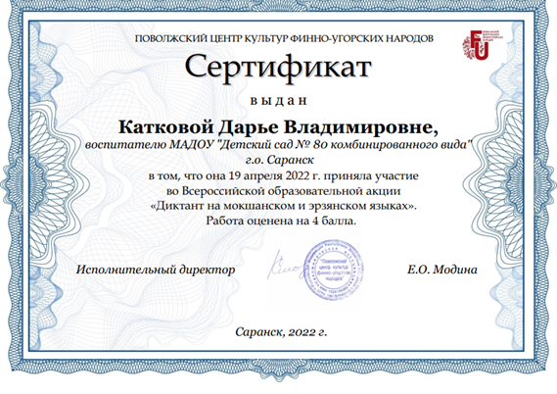
Призовые места и победы в очных конкурсах российского уровня

Slide 40
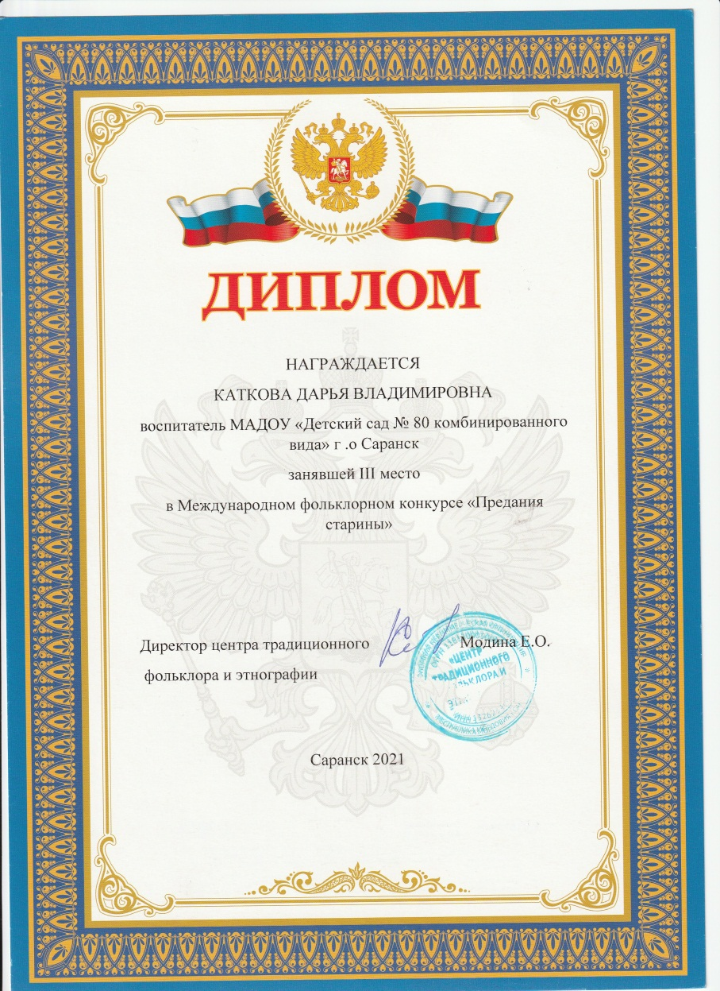
Призовые места и победы в очных конкурсах международного уровня

Slide 41
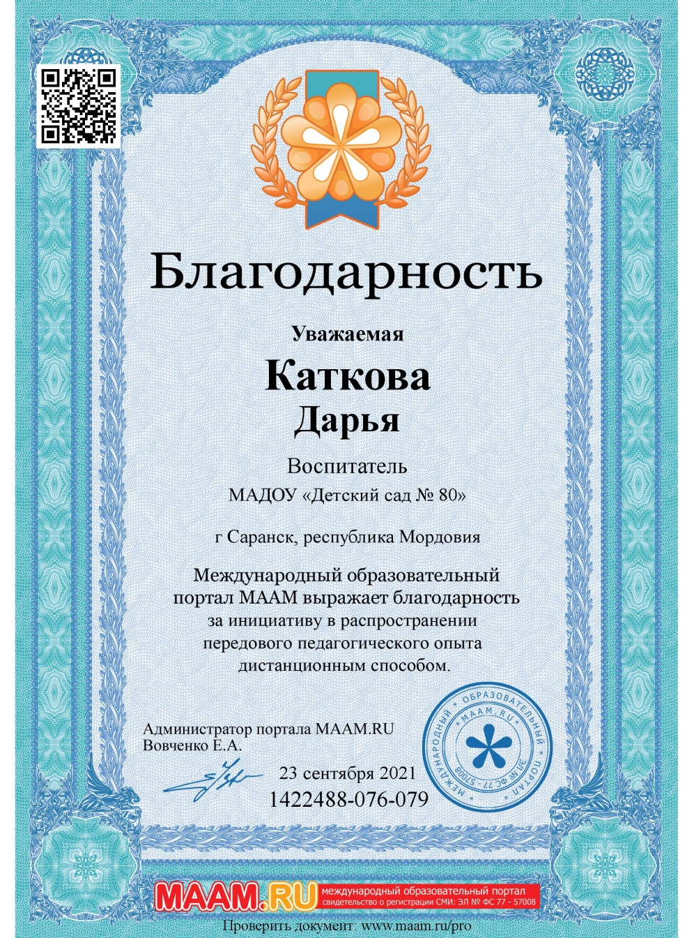
14. Награды поощрения с различных сайтов и порталов сети интернет

Slide 42
Муниципальный уровень

Slide 43
Республиканский уровень

